Slide 1
LA CREACIÓN
Génesis, 1:1-2:3

Slide 2
En el principio creó Dios los cielos y la tierra

Slide 3
Y la tierra estaba desordenada y vacía, y las tinieblas estaban sobre la faz del abismo, y el Espíritu de Dios se movía sobre la faz de las aguas

Slide 4
Y dijo Dios: Sea la luz; y fue la luz

Slide 5
Y vio Dios que la luz era buena; y separó Dios la luz de las tinieblas

Slide 6
Y llamó Dios a la luz Día, y a las tinieblas llamó Noche
Y fue la tarde y la mañana un día

Slide 7
Luego dijo Dios: Haya expansión en medio de las aguas, y separe las aguas de las aguas

Slide 8
E hizo Dios la expansión, y separó las aguas que estaban debajo de la expansión, de las aguas que estaban sobre la expansión. Y fue así

Slide 9
Y llamó Dios a la expansión Cielos
Y fue la tarde y la mañana el día segundo

Slide 10
Dijo también Dios: Júntense las aguas que están debajo de los cielos en un lugar, y descúbrase lo seco. Y fue así

Slide 11
Y llamó Dios a lo seco Tierra, y a la reunión de las aguas llamó Mares. Y vio Dios que era bueno

Slide 12
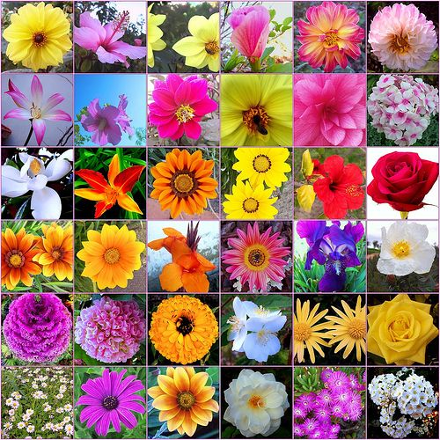
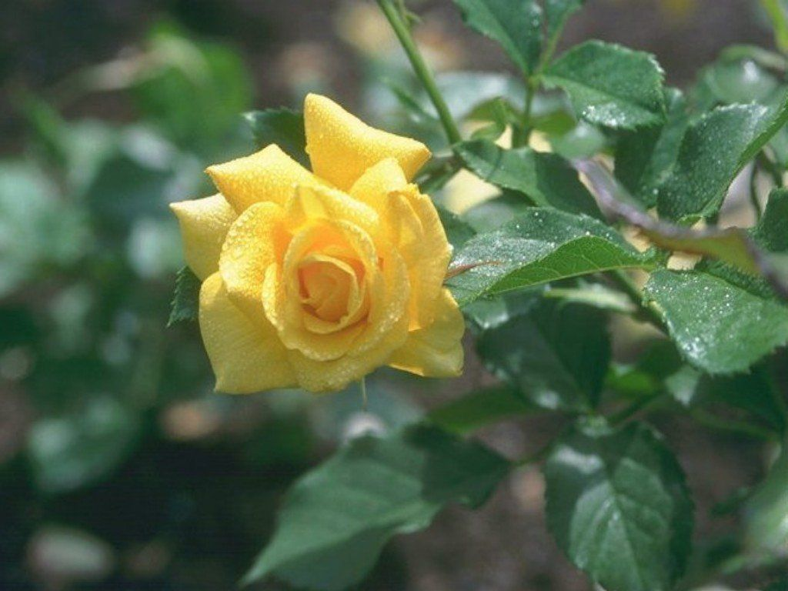
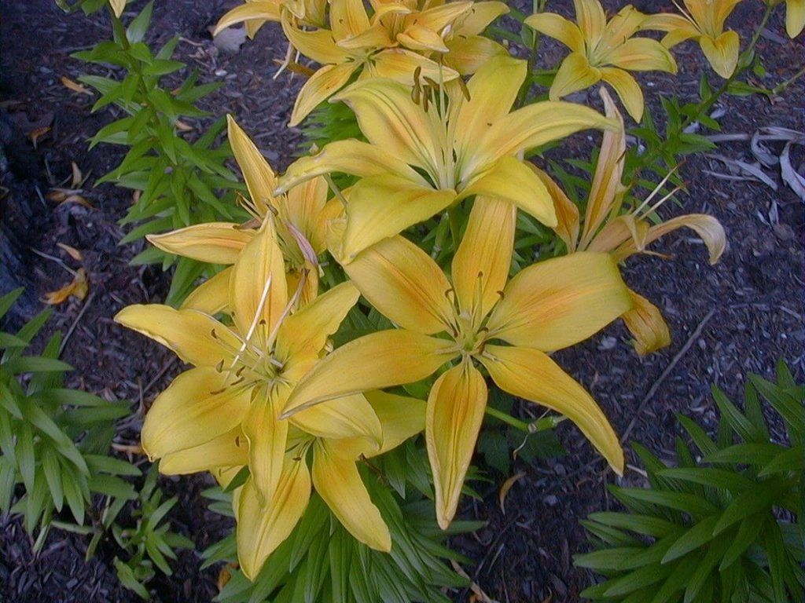
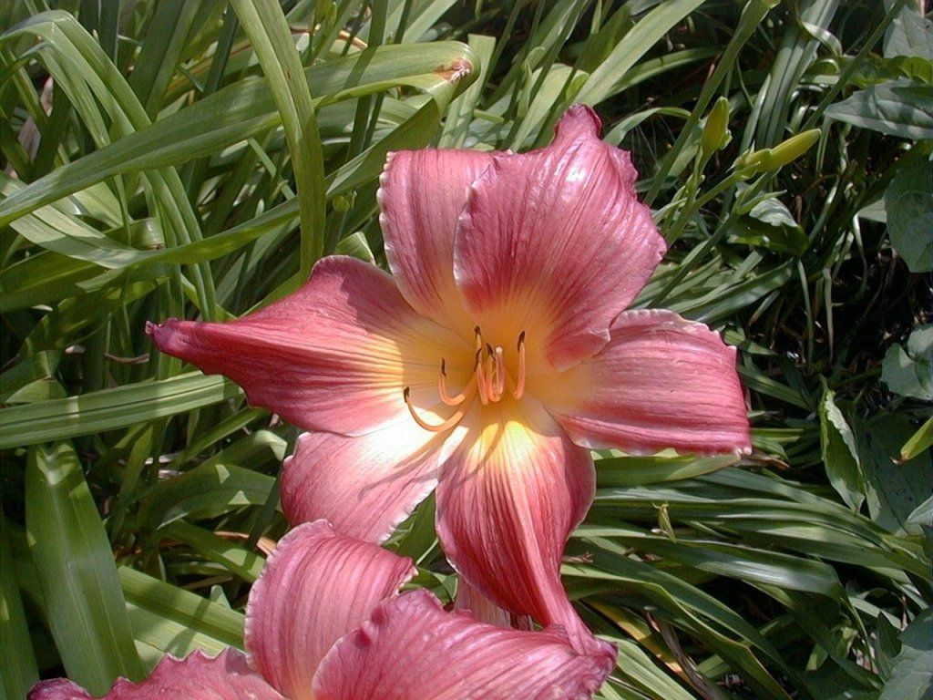
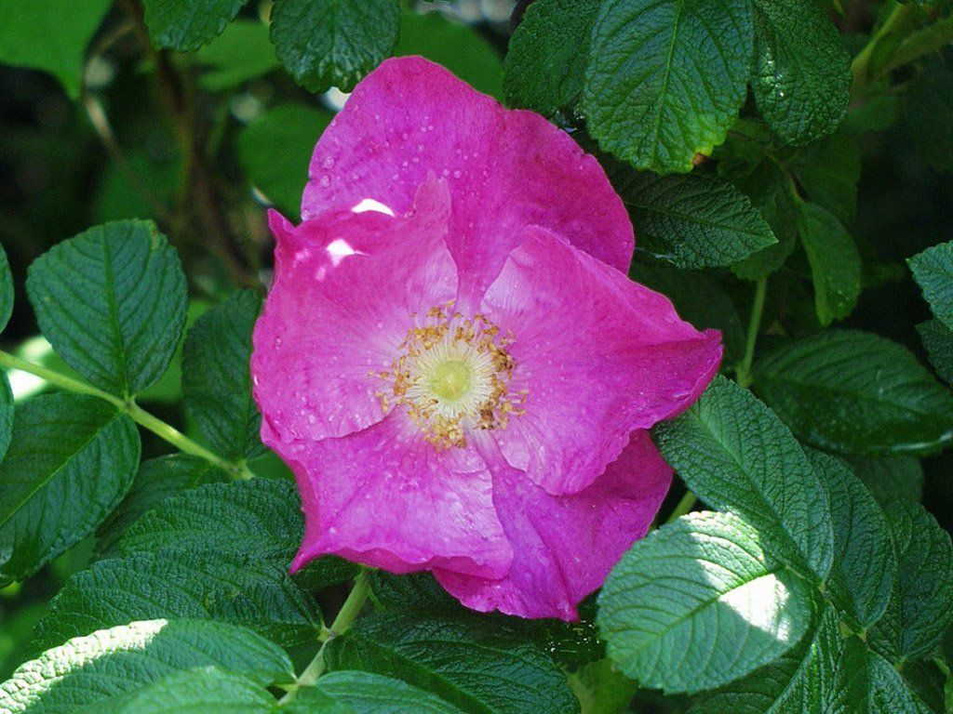
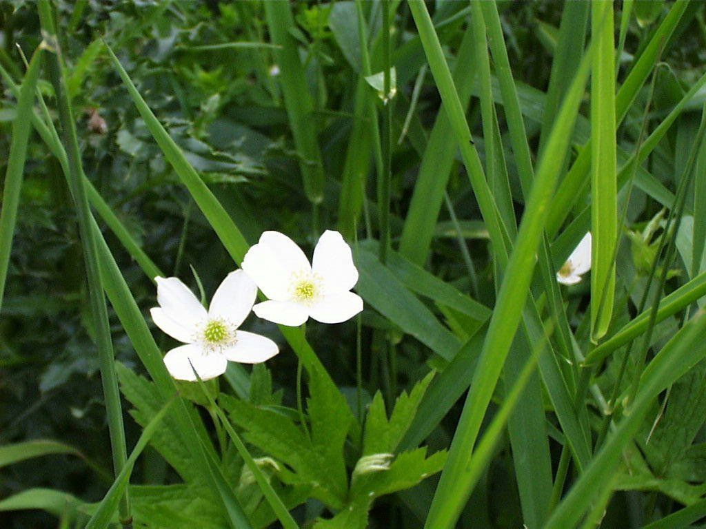
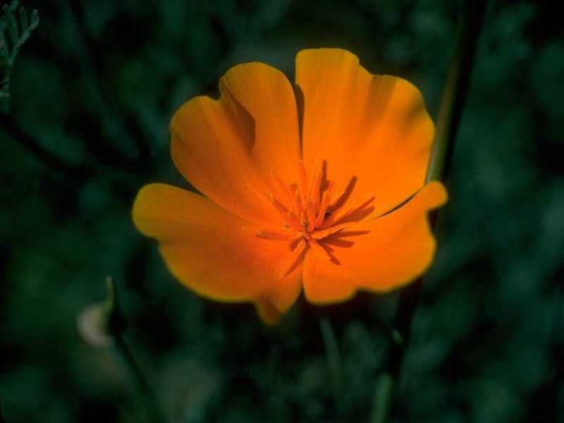
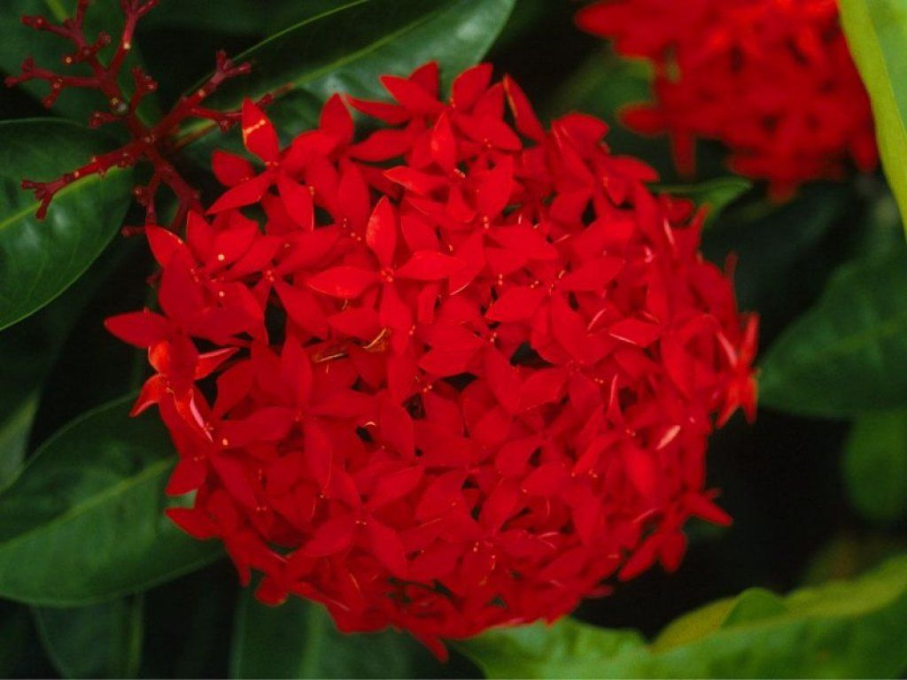
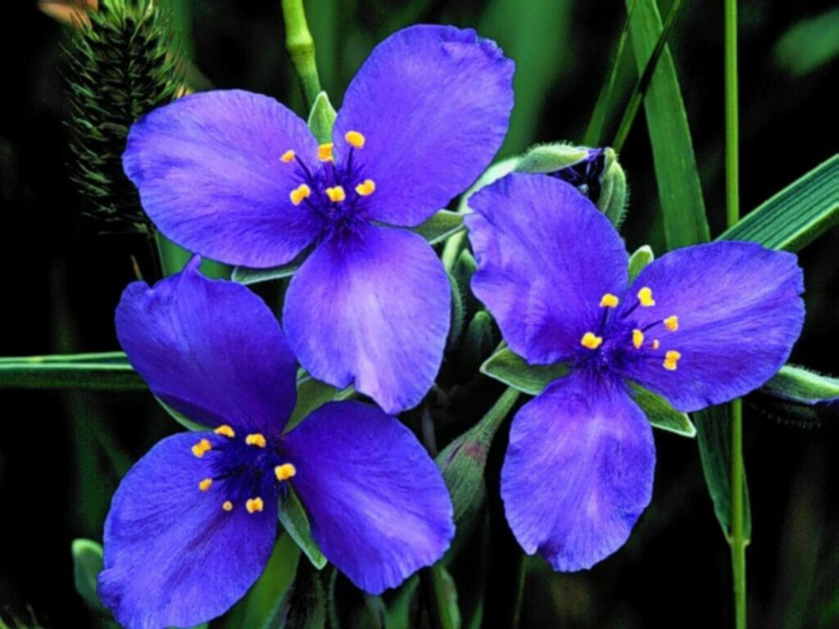
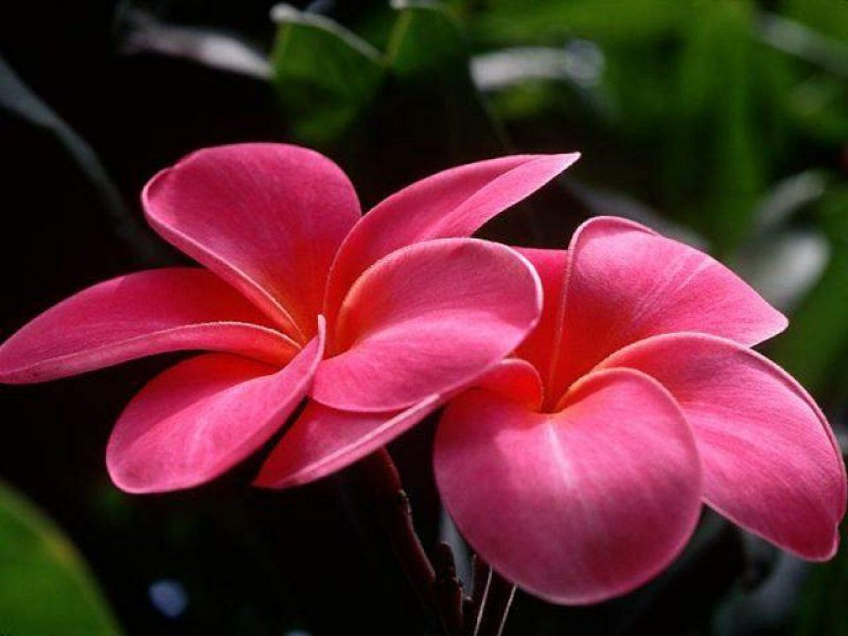
Después dijo Dios: Produzca la tierra hierba verde, hierba que dé semilla; árbol de fruto que
dé fruto según su género, que su semilla esté en él, sobre la tierra. Y fue así

Slide 13
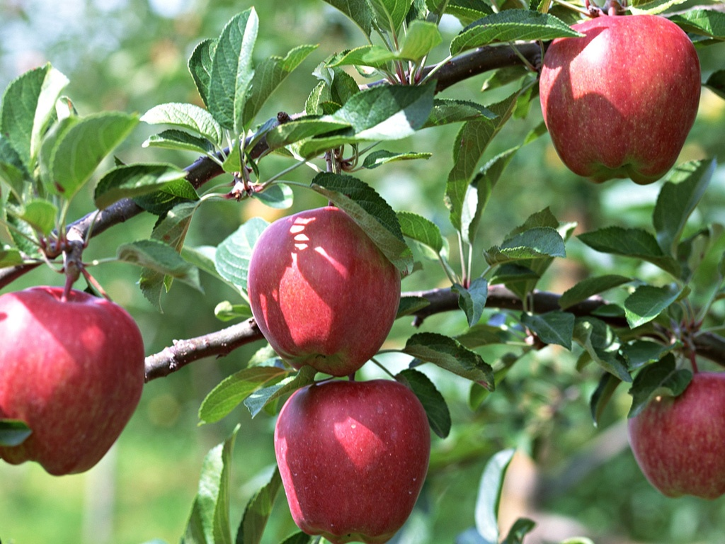
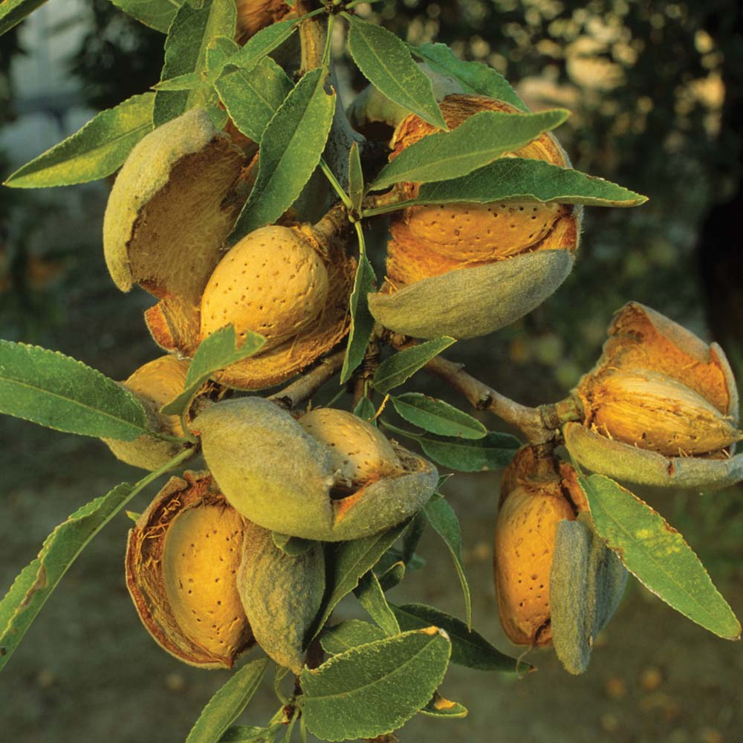
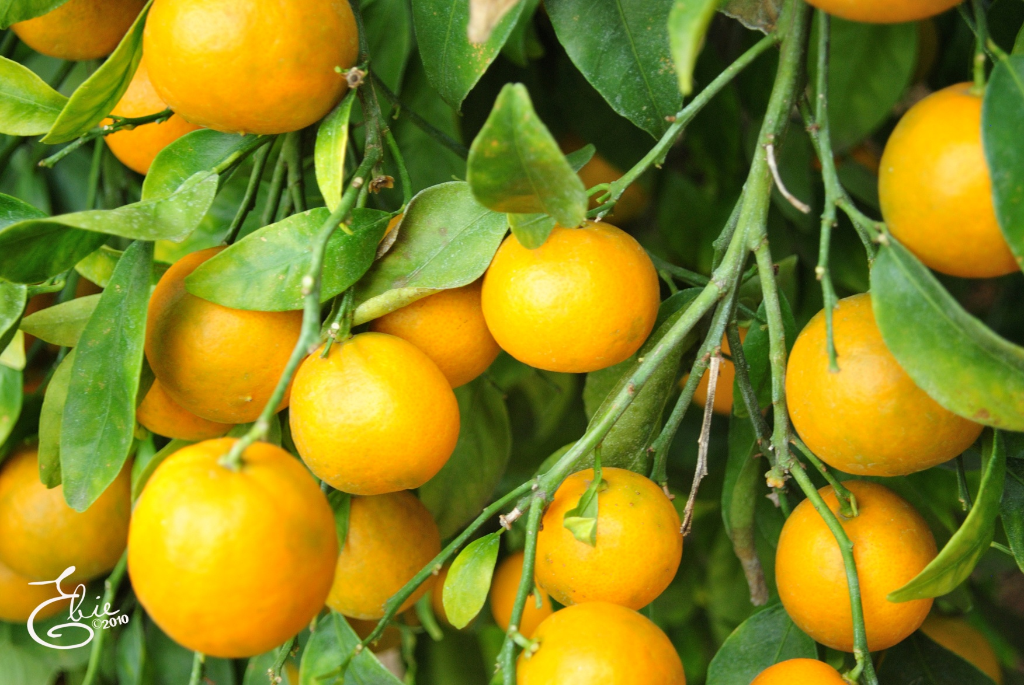
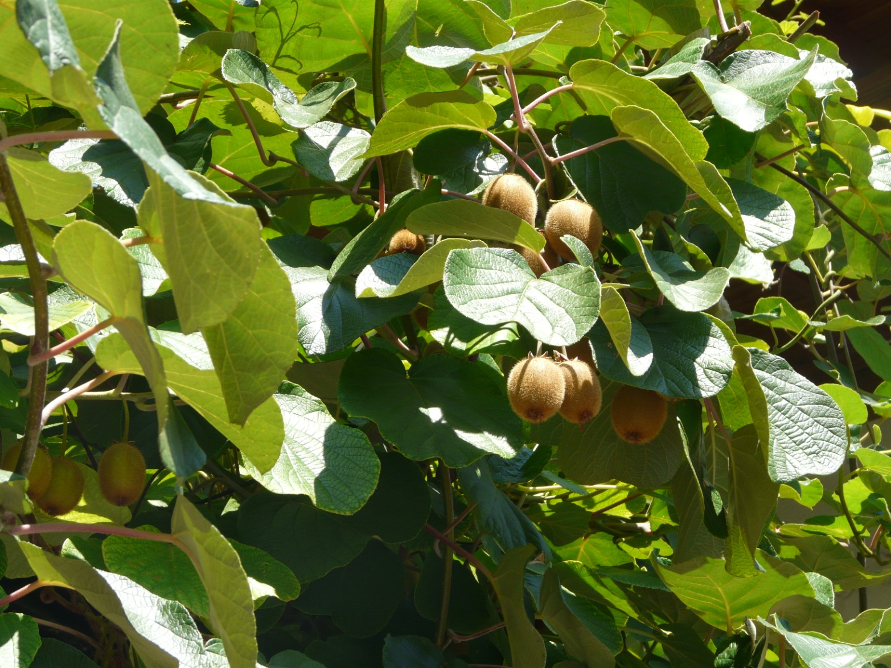
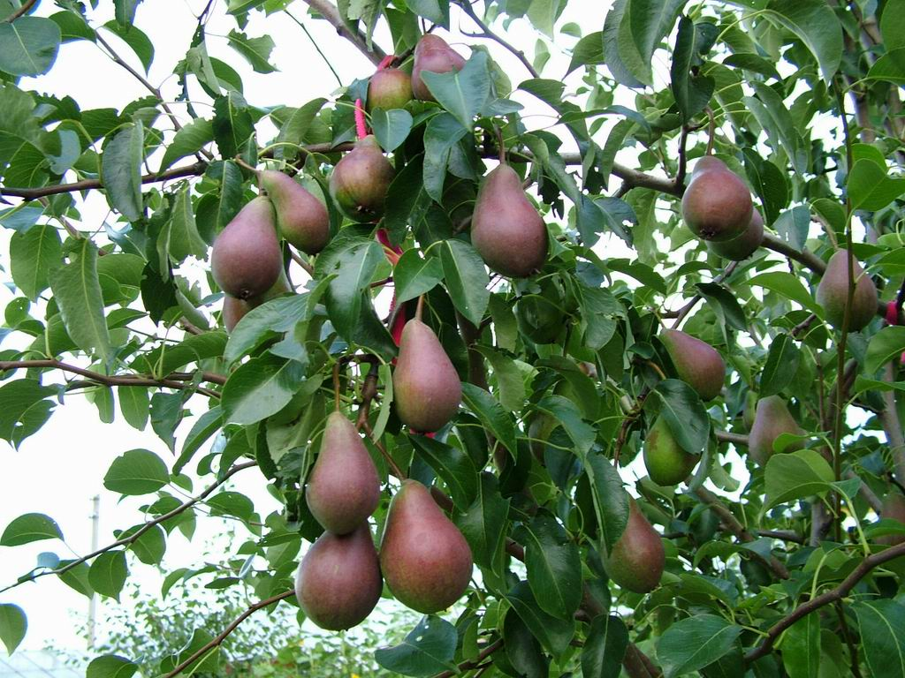
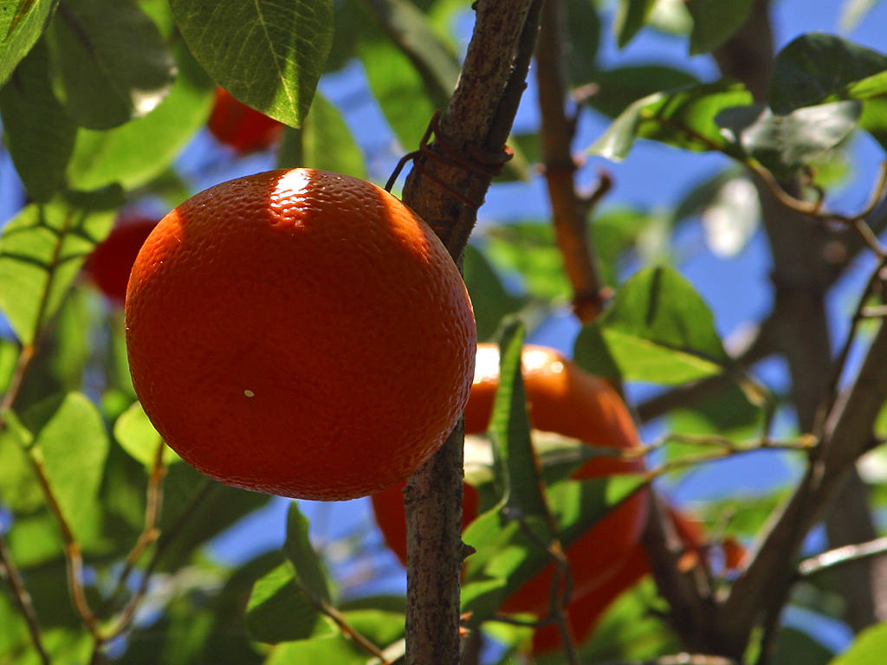
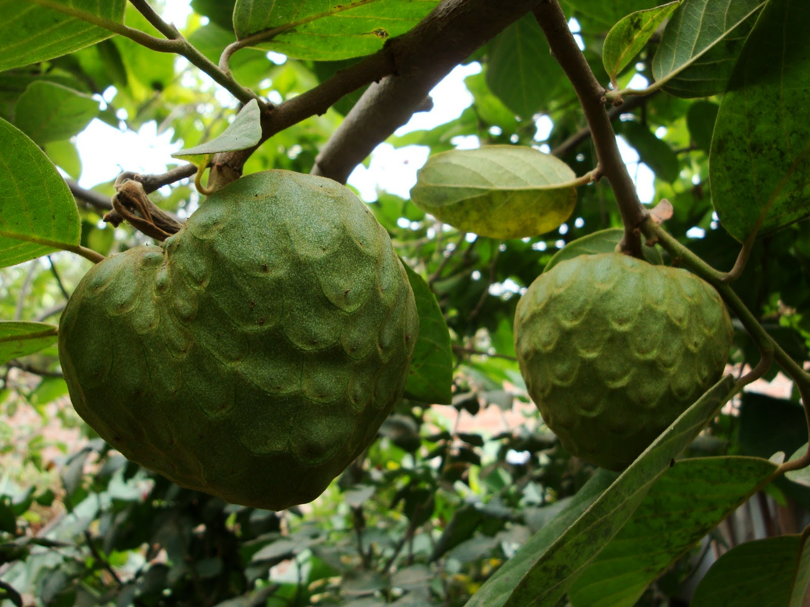
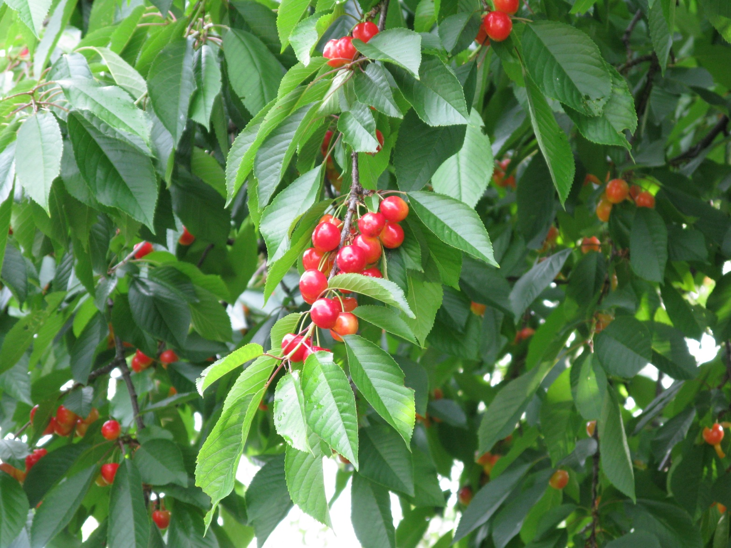
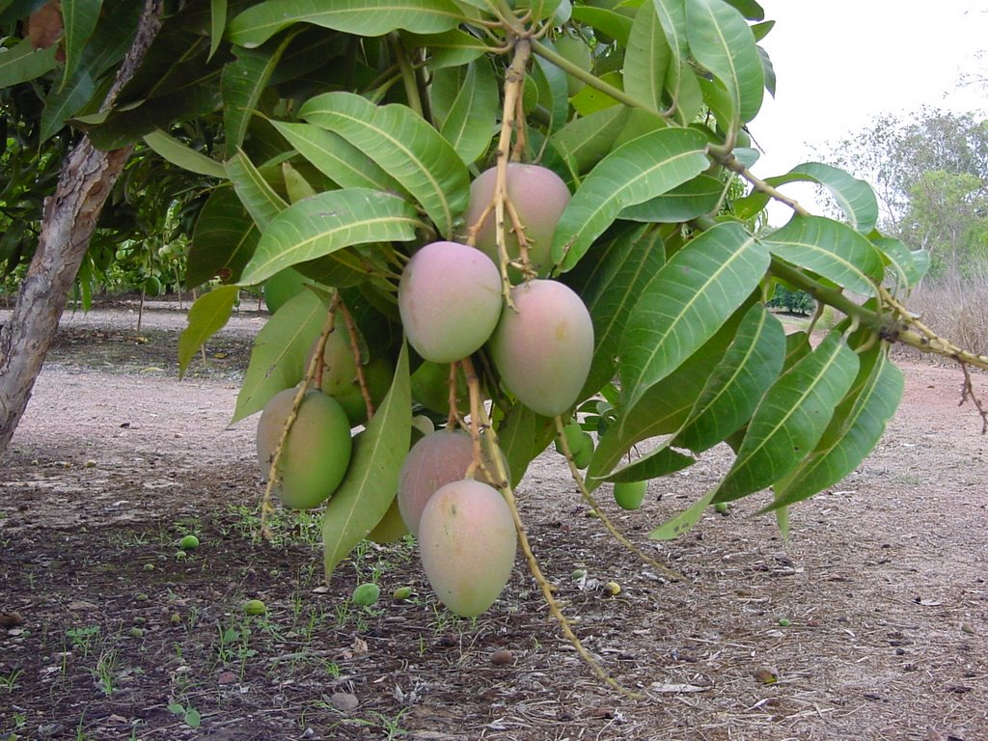
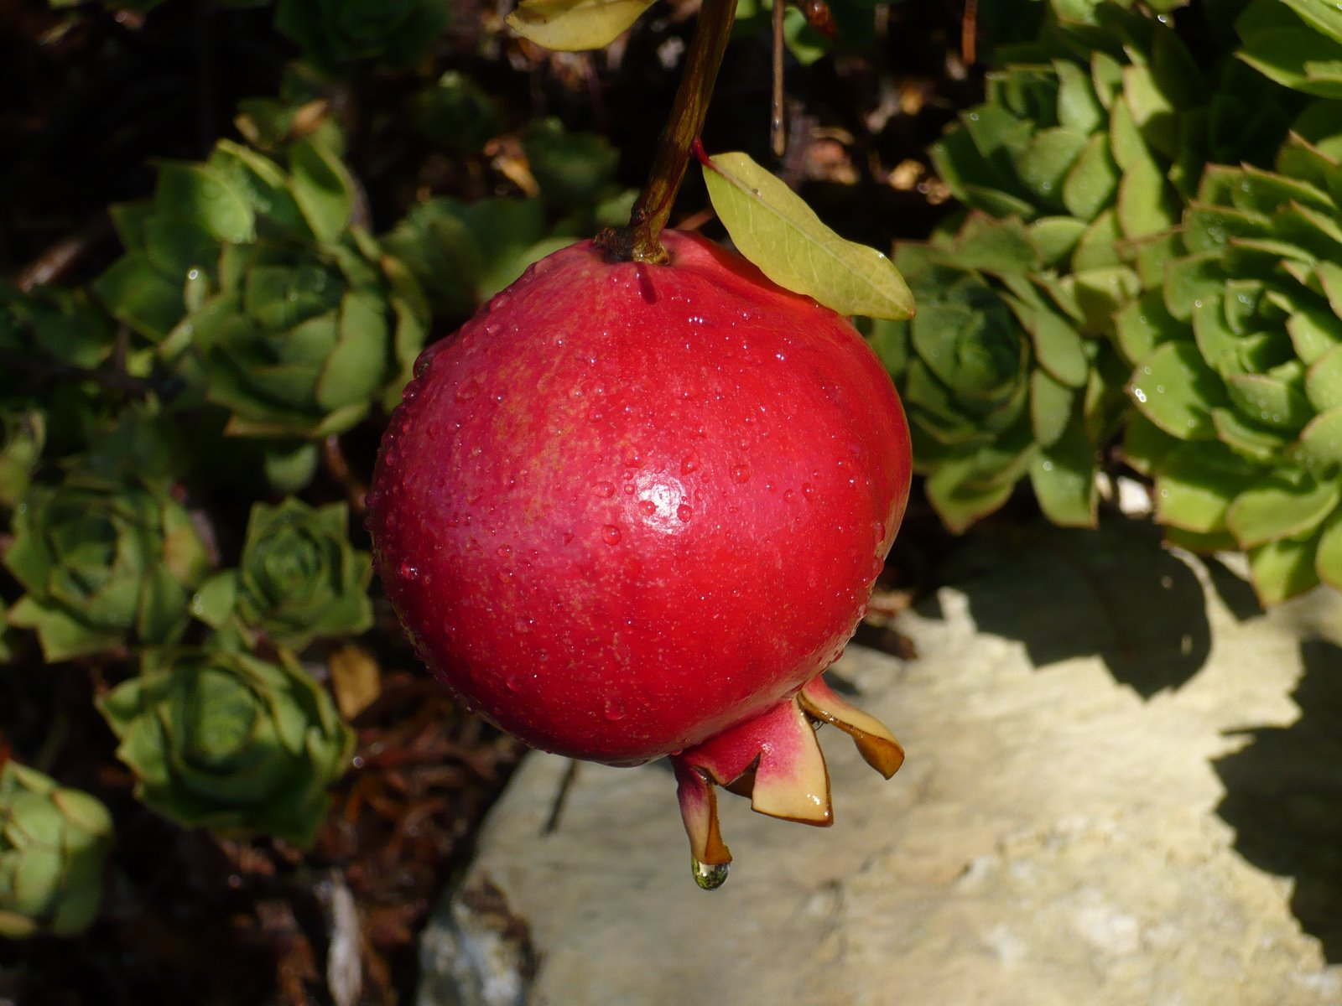
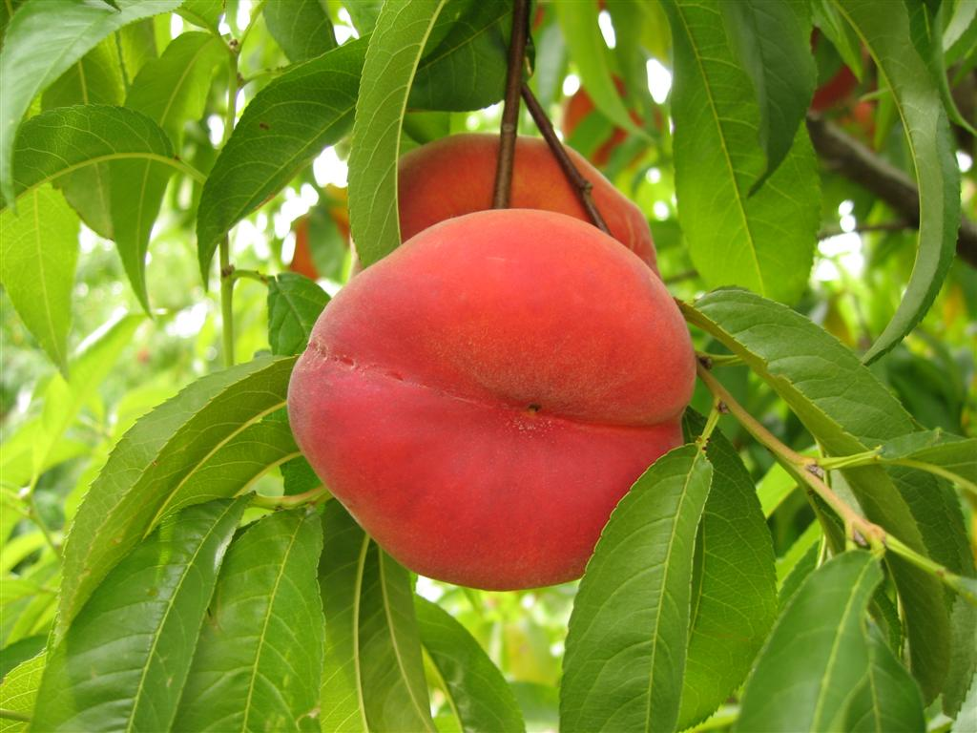
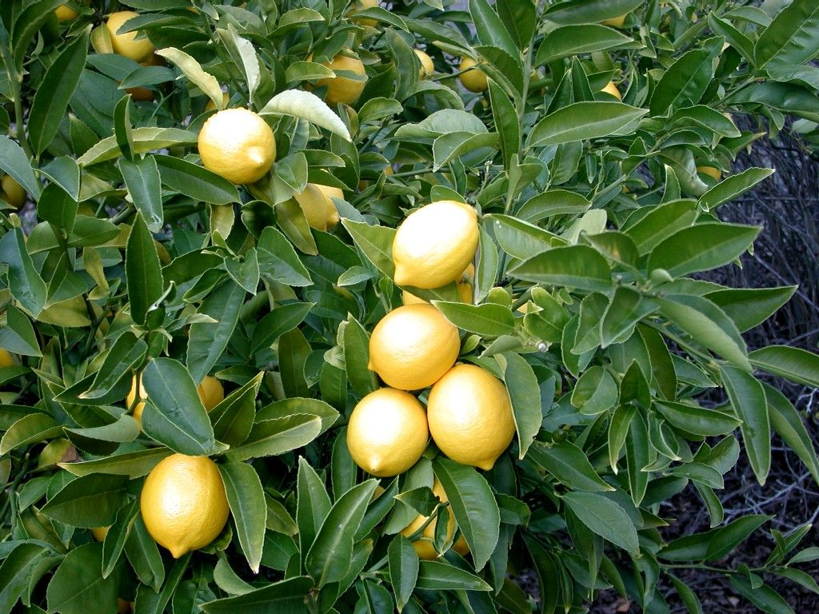
Produjo, pues, la tierra hierba verde, hierba que da semilla según su naturaleza, y árbol
que da fruto, cuya semilla está en él, según su género. Y vio Dios que era bueno

Slide 14
Y fue la tarde y la mañana el día tercero

Slide 15
Dijo luego Dios: Haya lumbreras en la expansión de los cielos para separar el día de la noche; y sirvan de señales para las estaciones, para días y años y sean por lumbreras en la expansión de los cielos para alumbrar sobre la tierra. Y fue así

Slide 16
E hizo Dios las dos grandes lumbreras; la lumbrera mayor para que señorease en el día, y la lumbrera menor para que señorease en la noche; hizo también las estrellas

Slide 17
Y las puso Dios en la expansión de los cielos para alumbrar sobre la tierra y para señorear en el día y en la noche, y para separar la luz de las tinieblas. Y vio Dios que era bueno

Slide 18
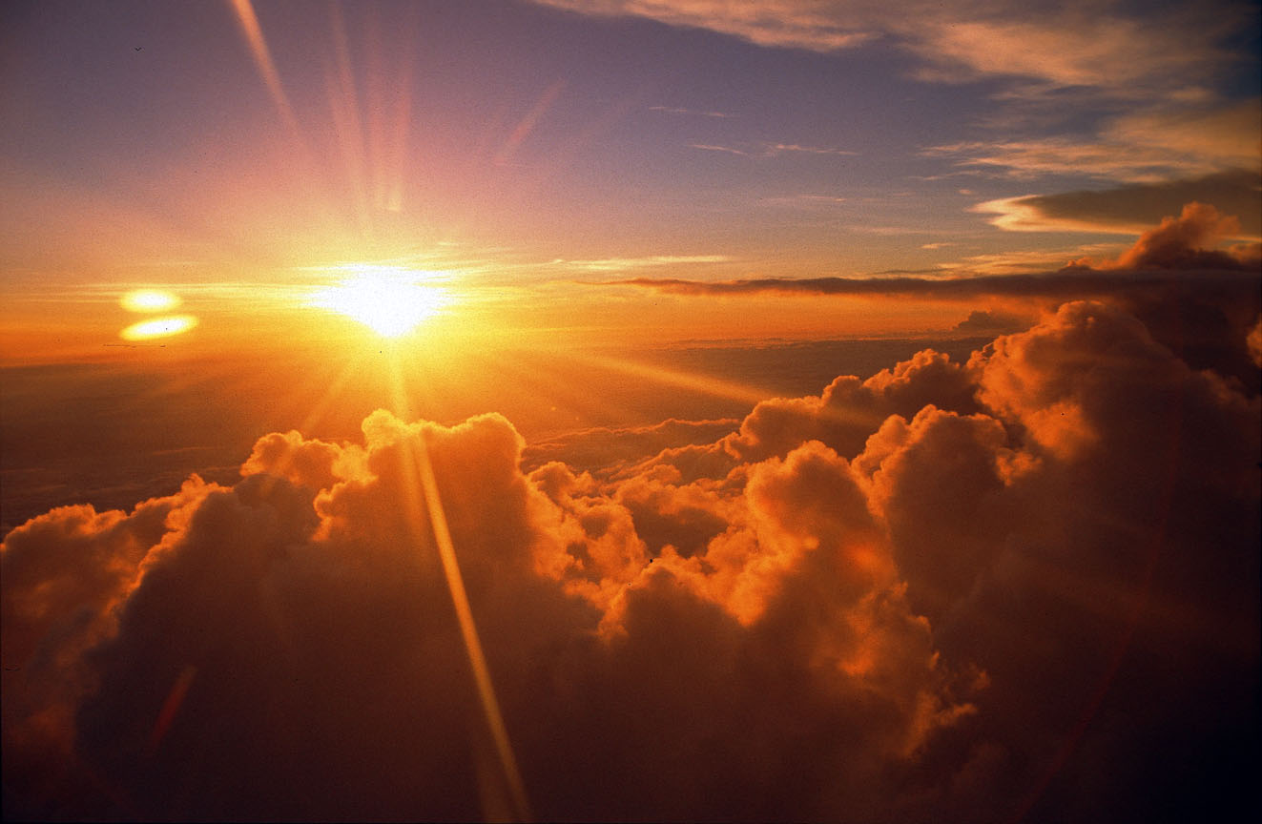
Y fue la tarde y la mañana el día cuarto

Slide 19
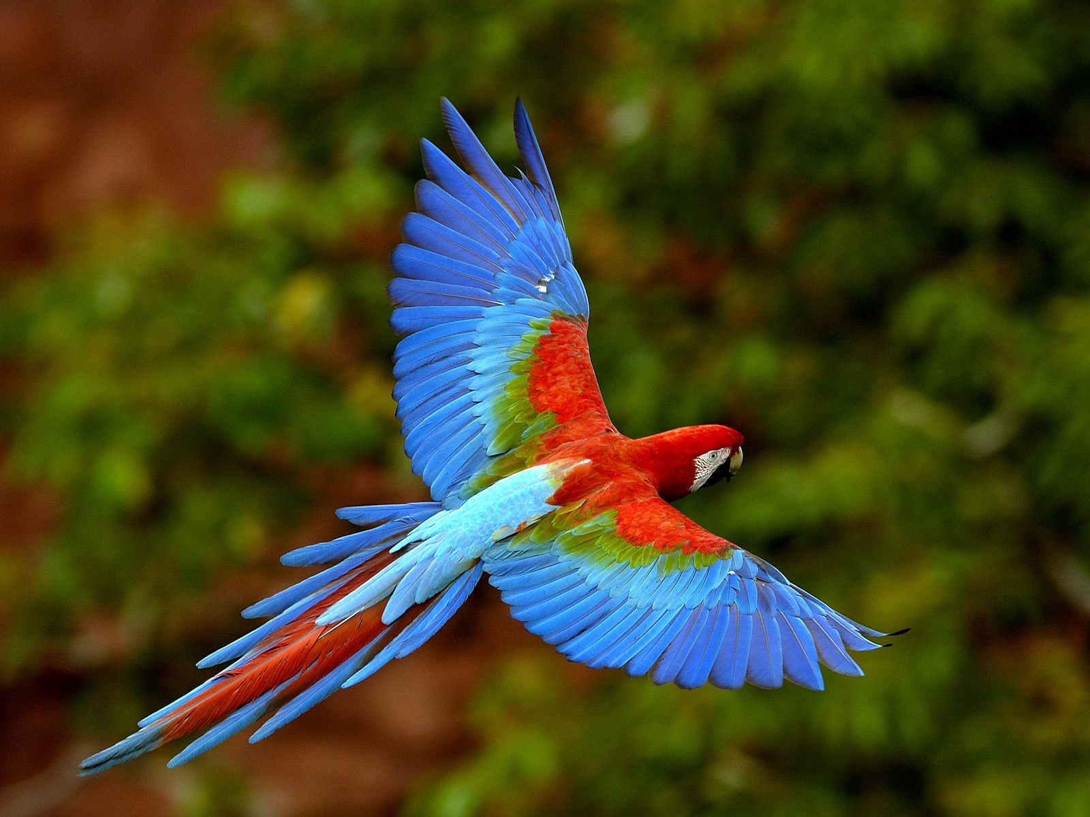
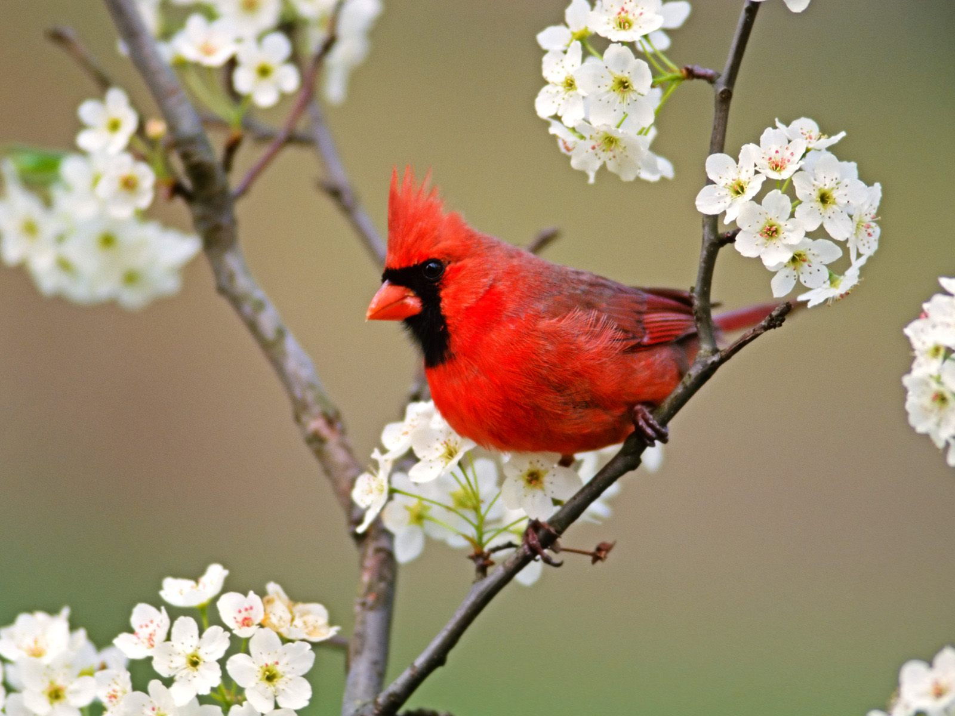
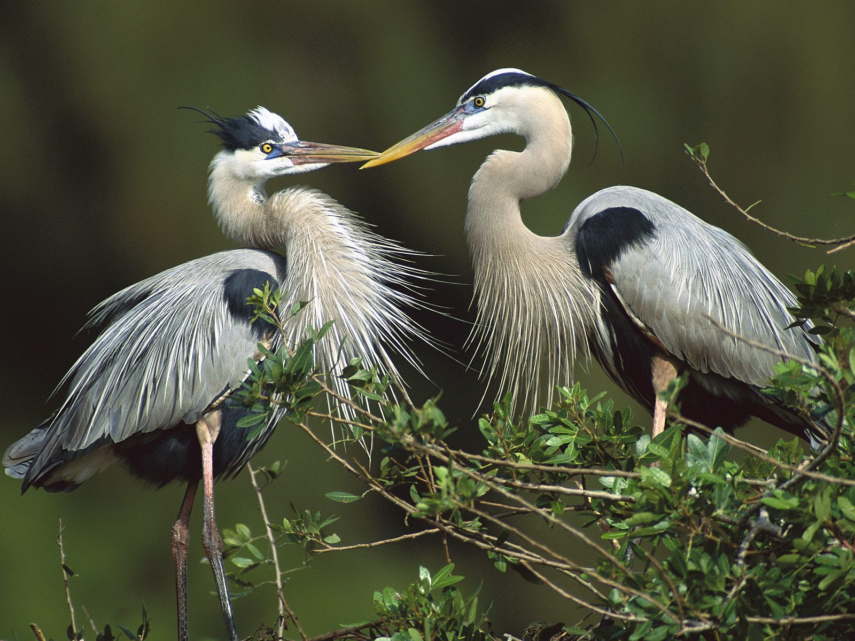
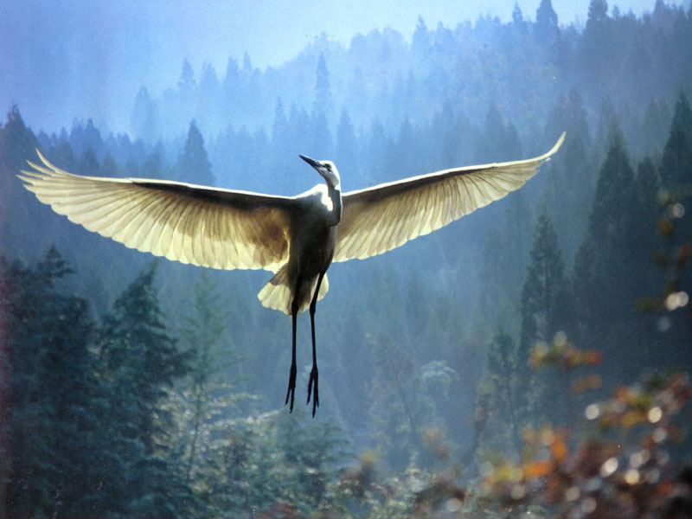
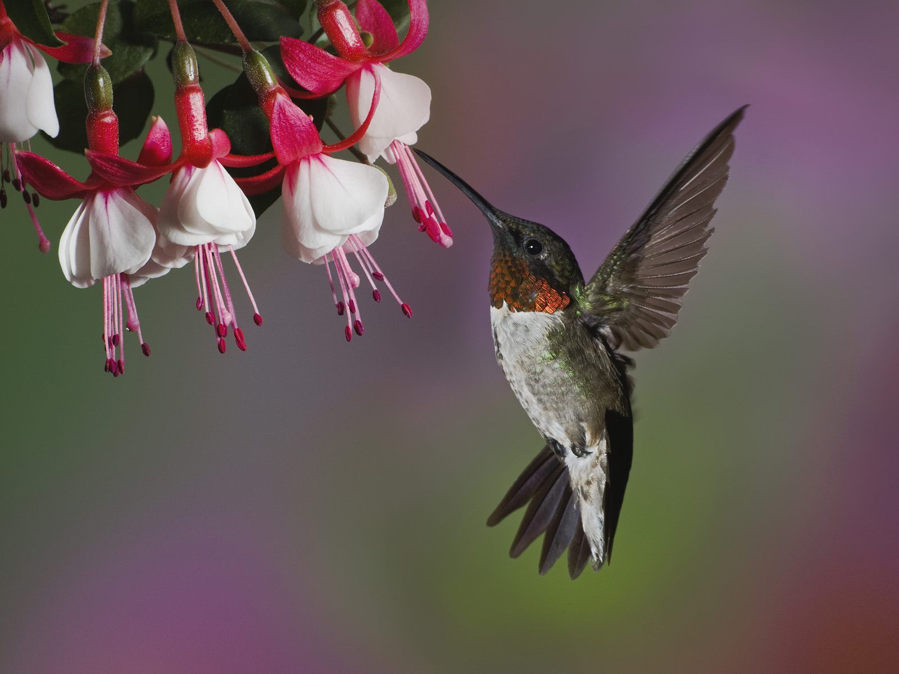
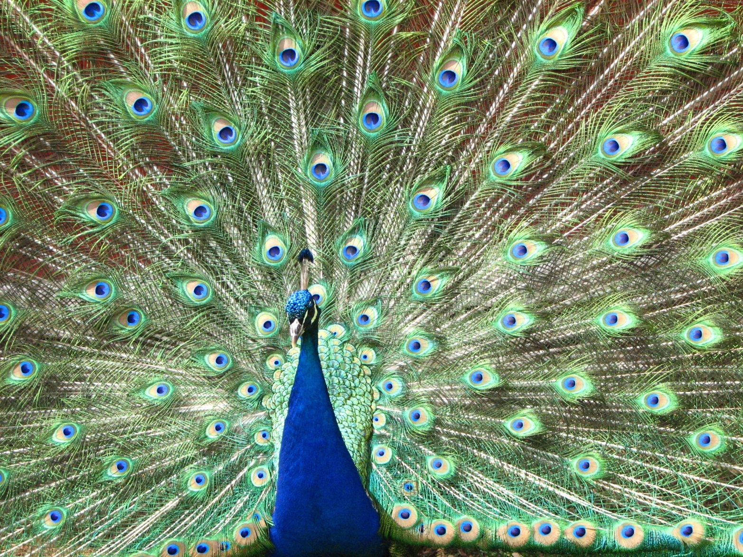
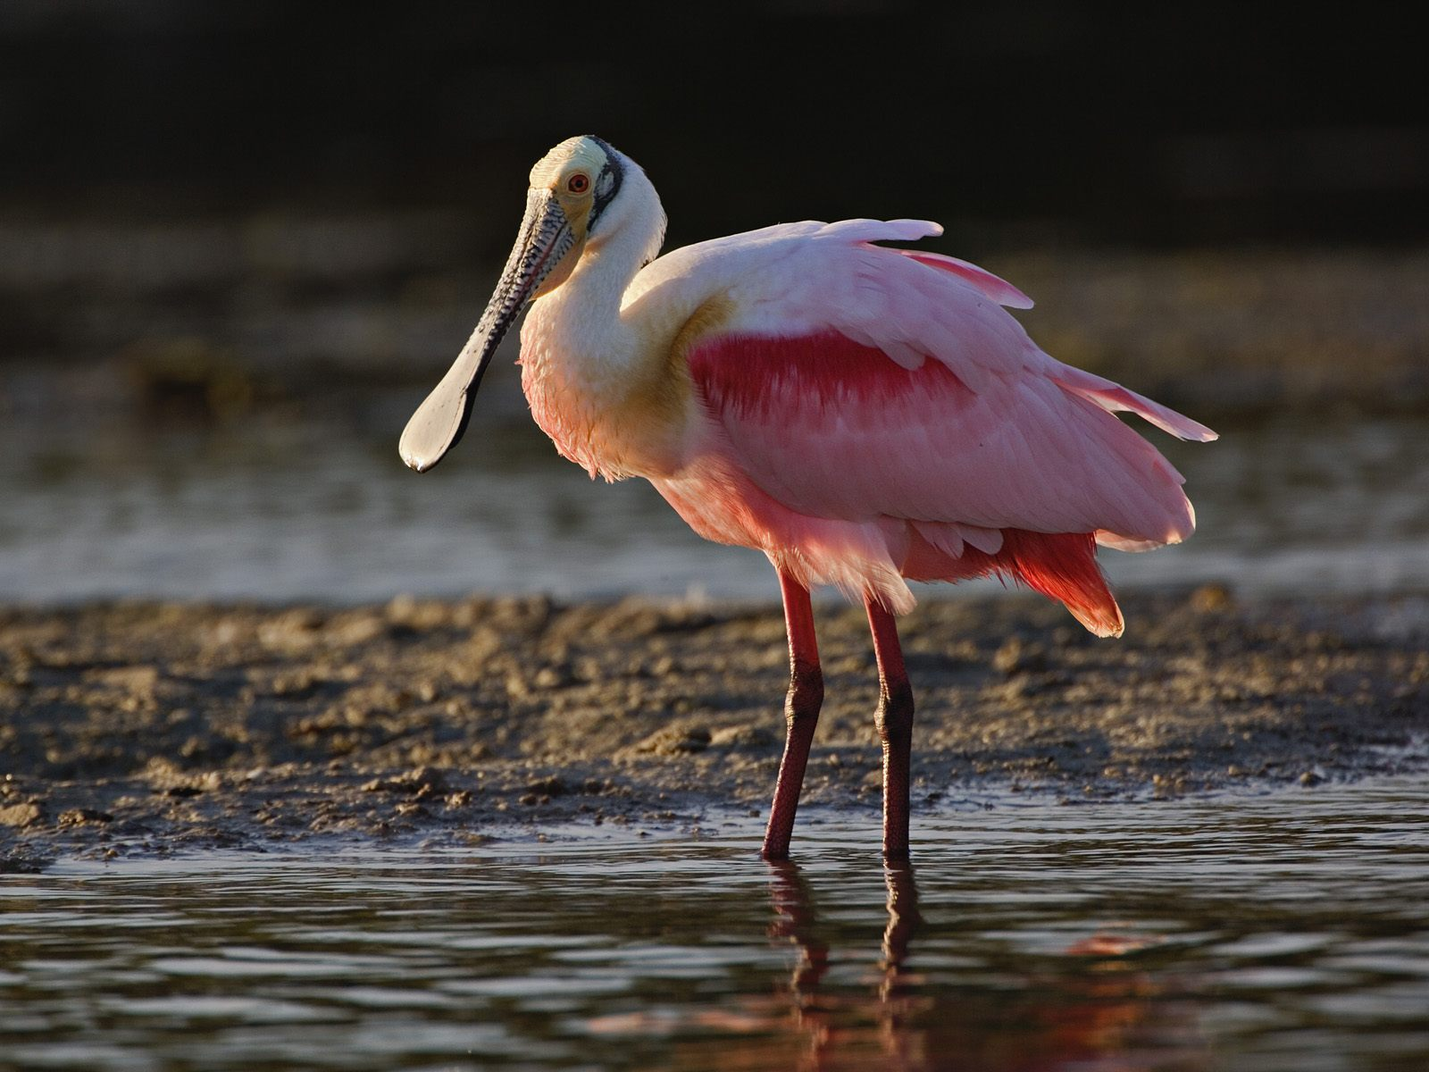
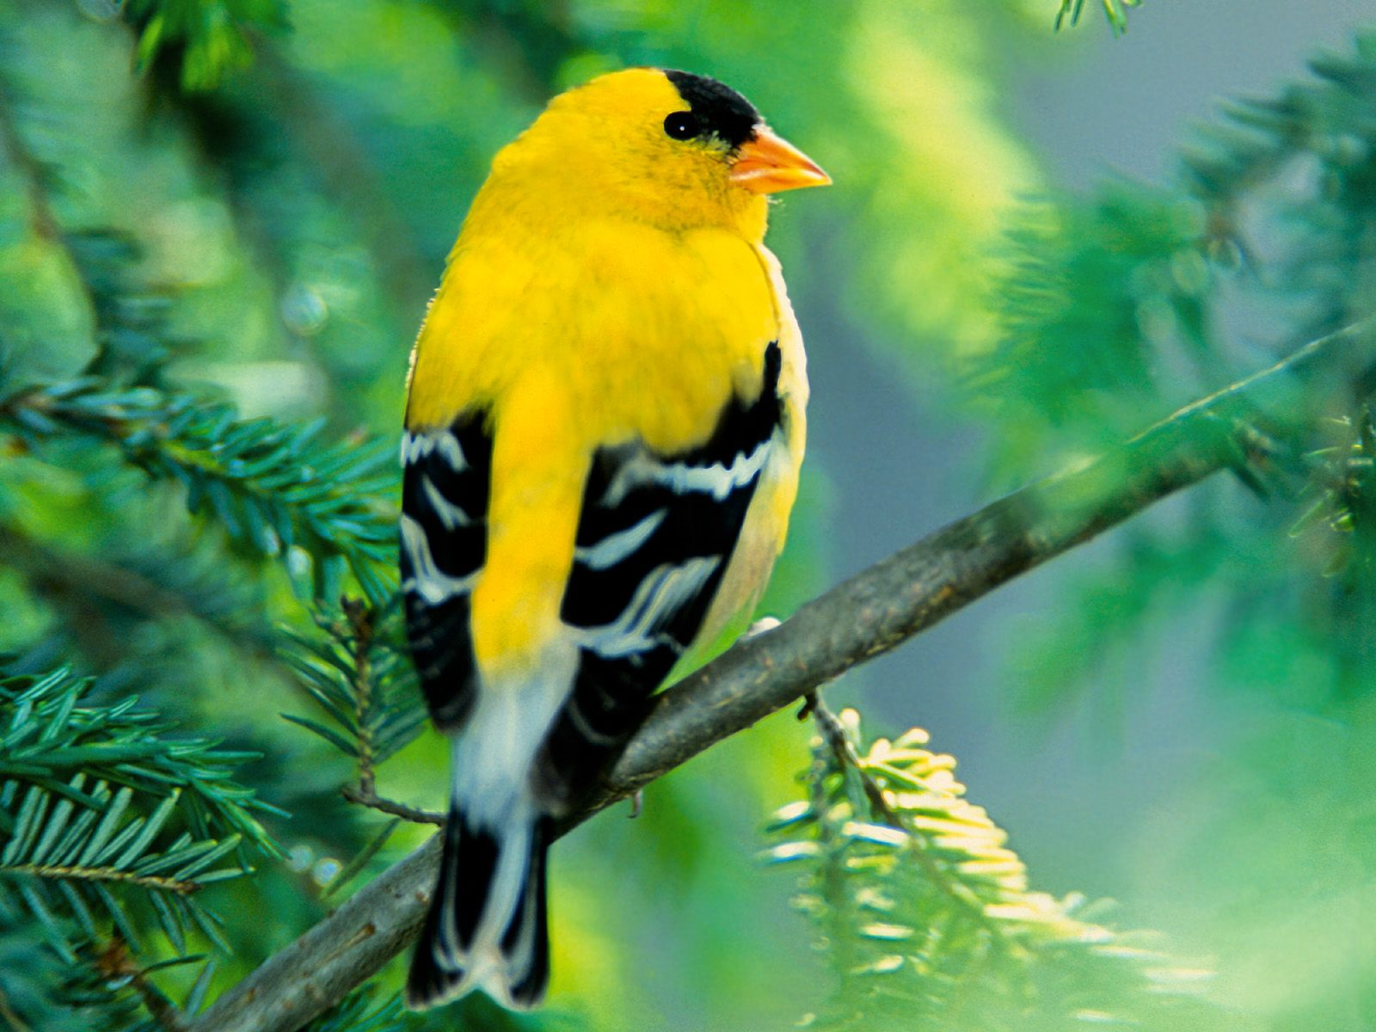
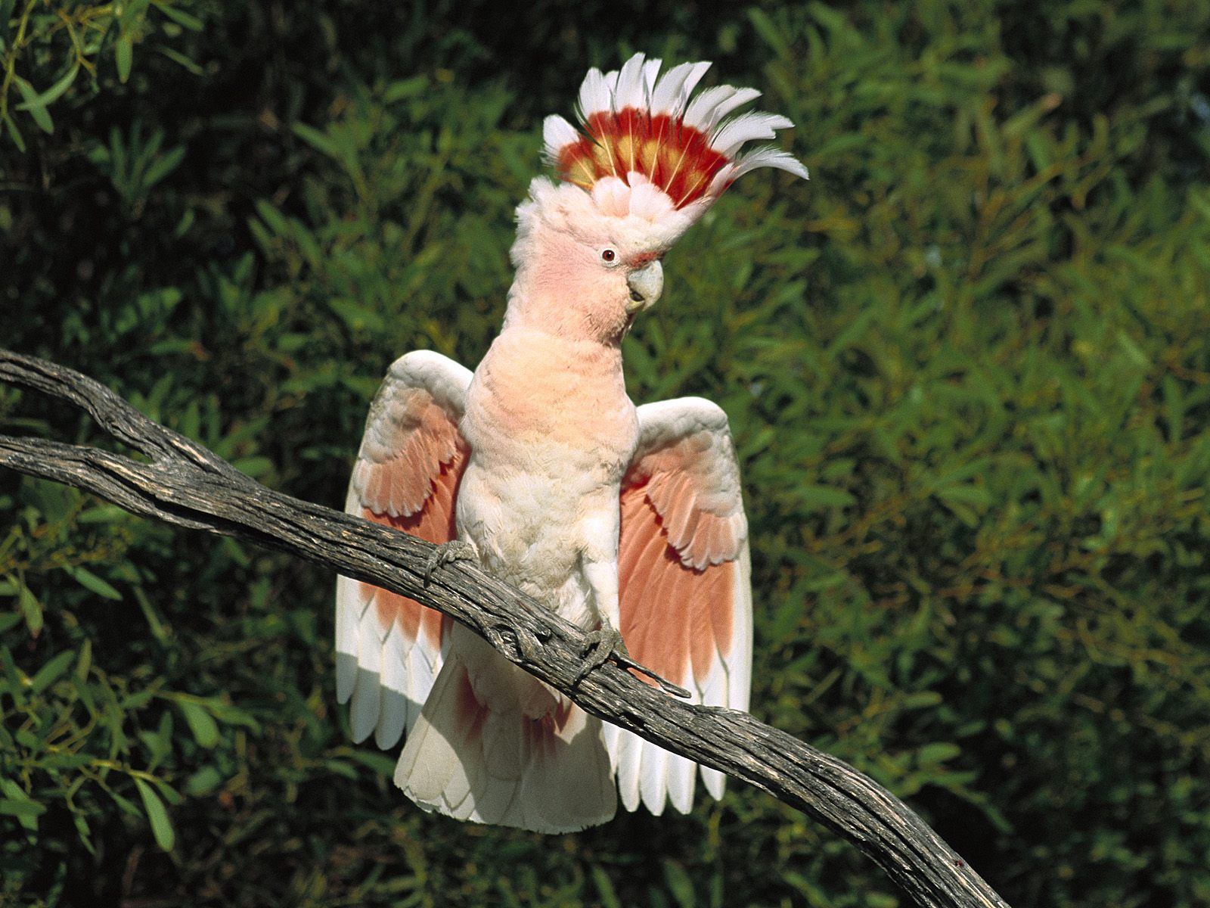
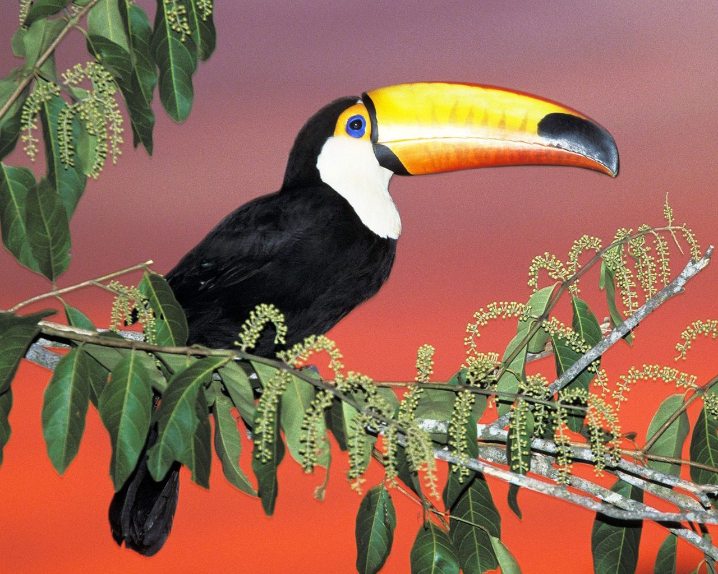
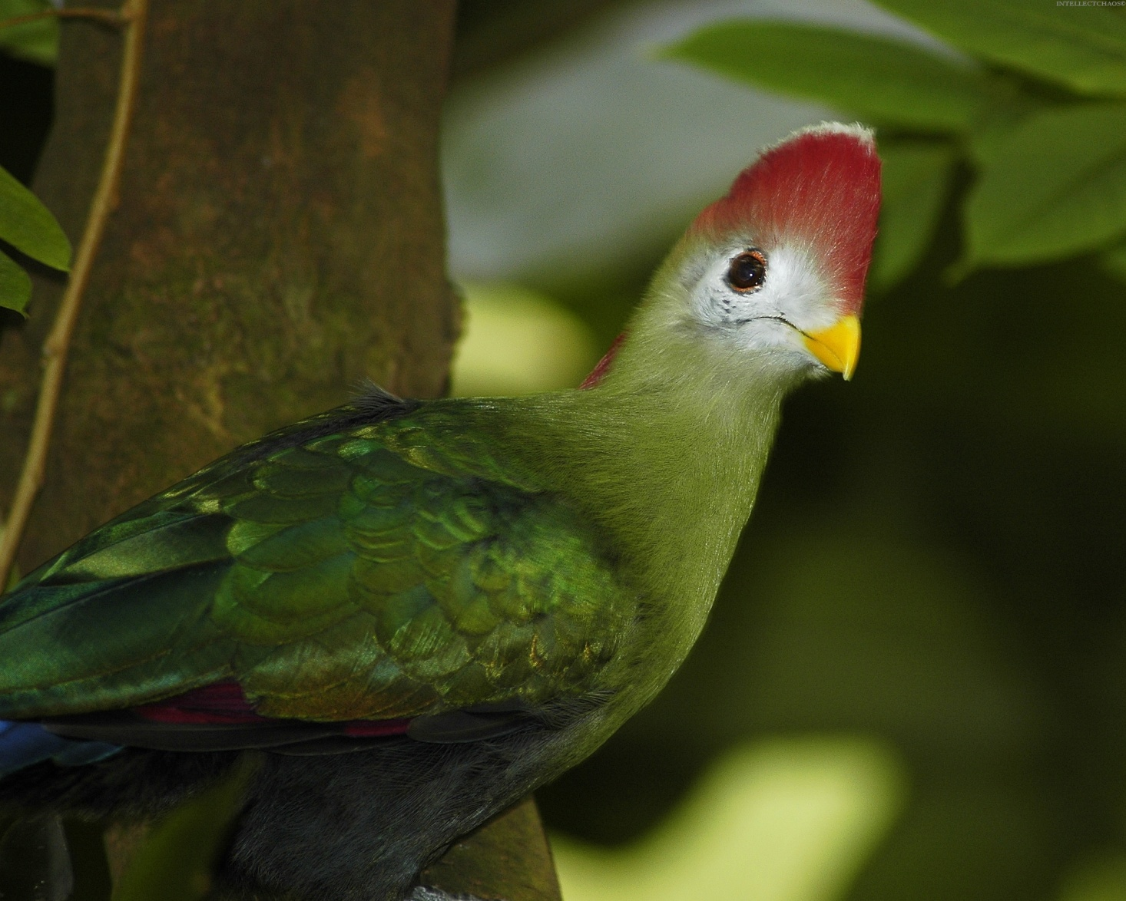
Dijo Dios: Produzcan las aguas seres vivientes, y aves que vuelen sobre la tierra, en la abierta expansión de los cielos

Slide 20
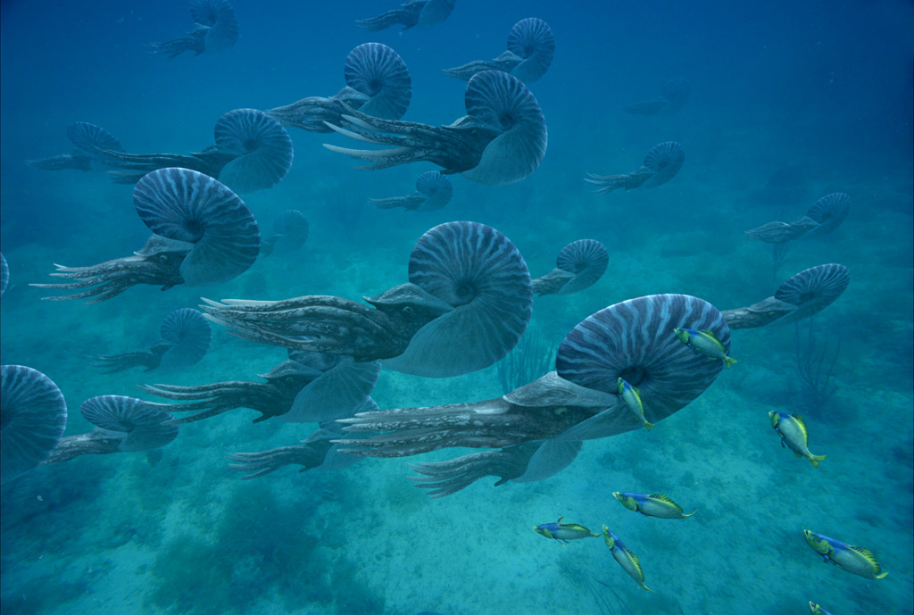
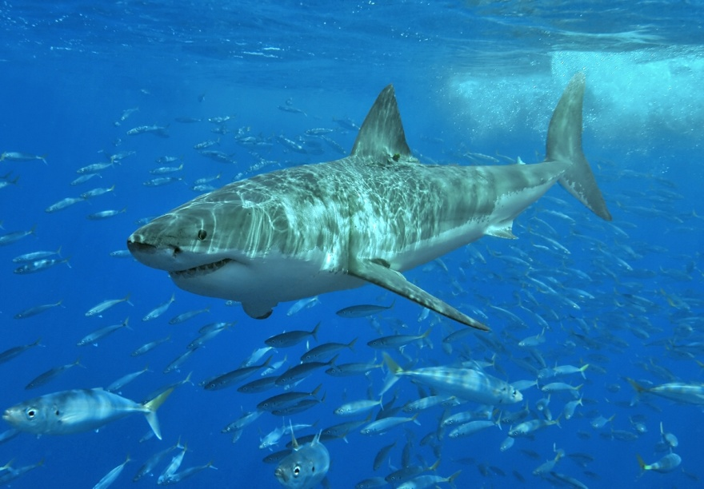
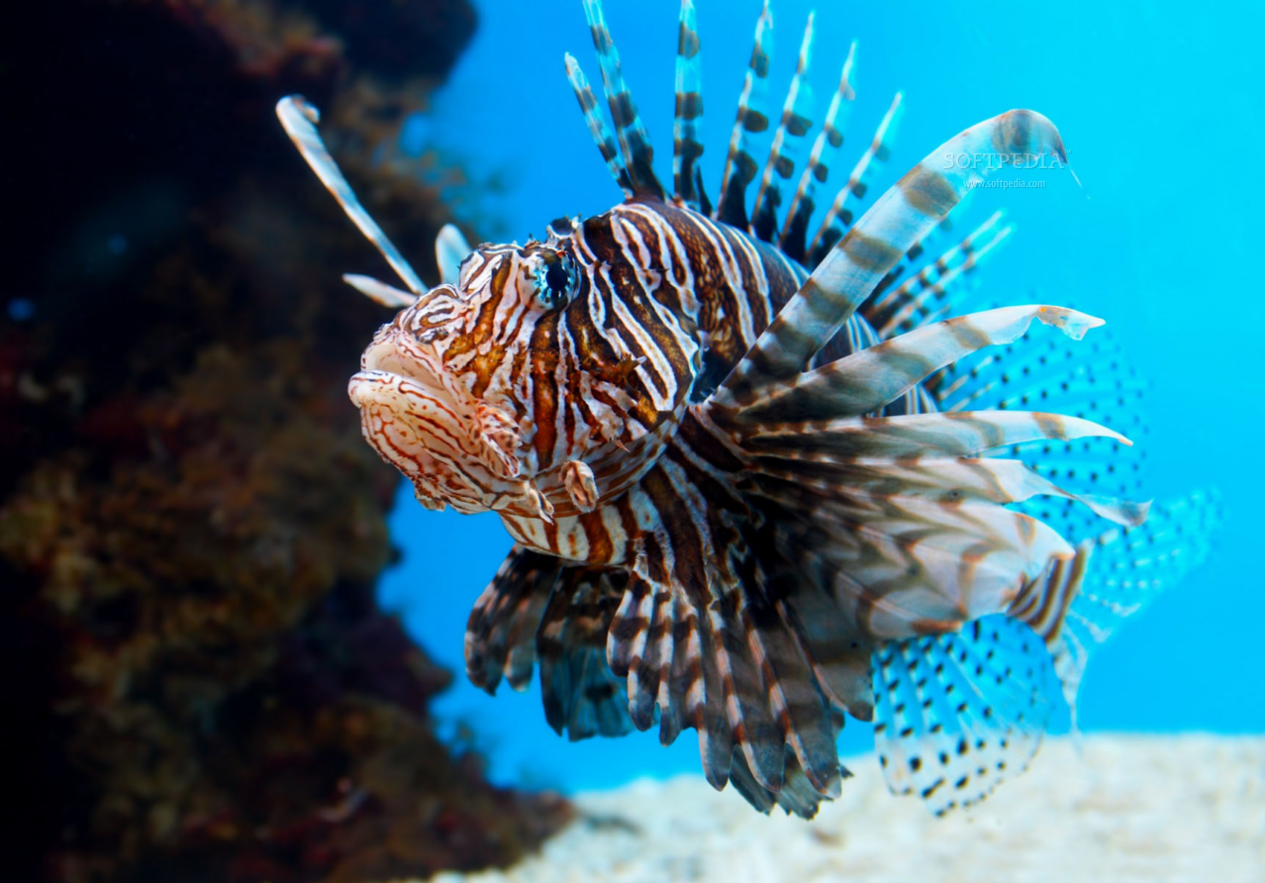
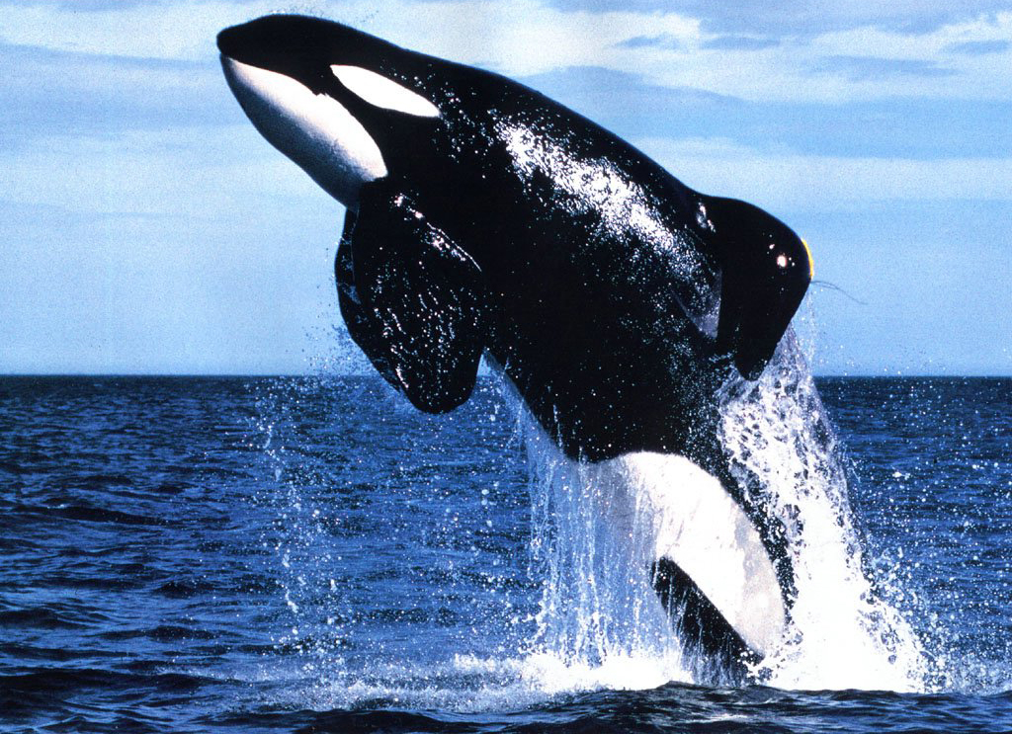
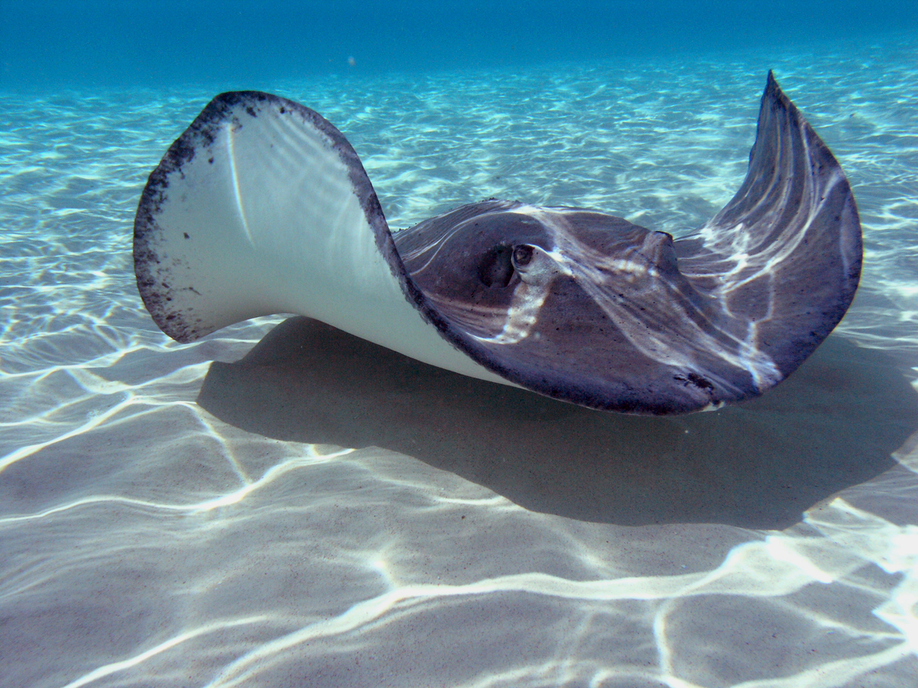
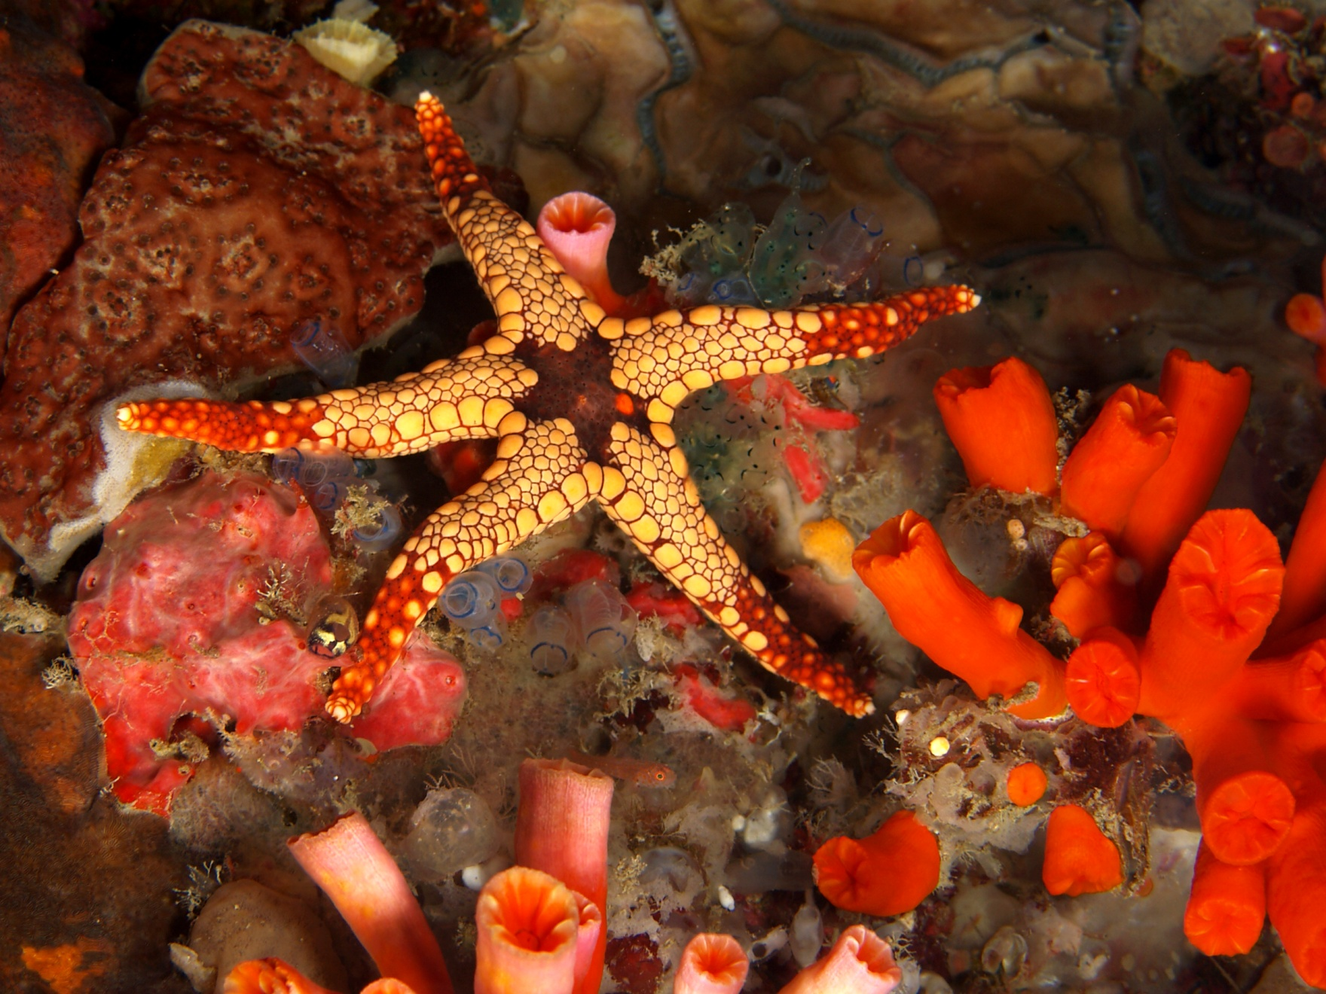
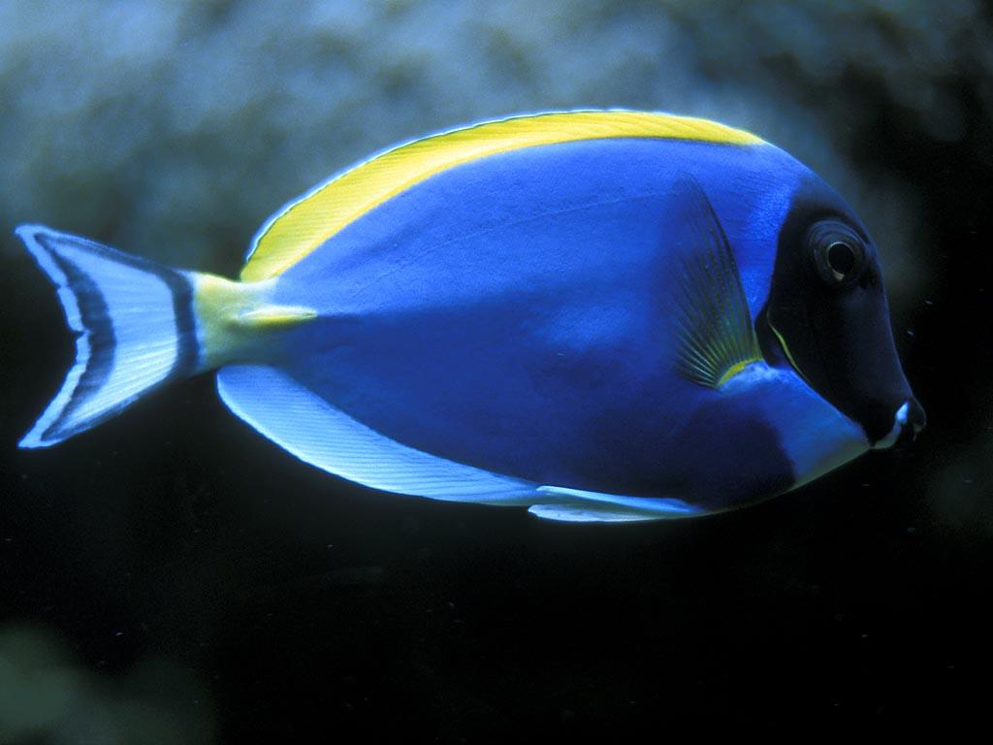
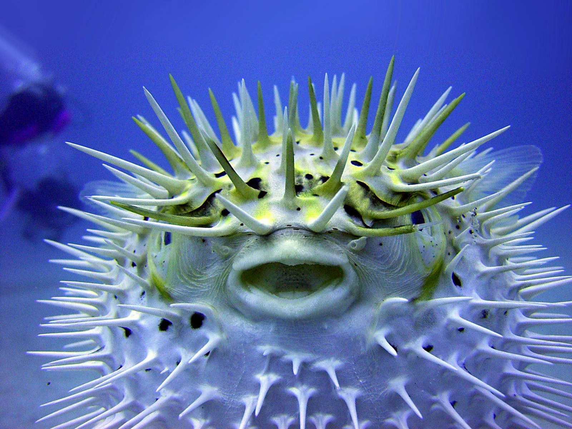
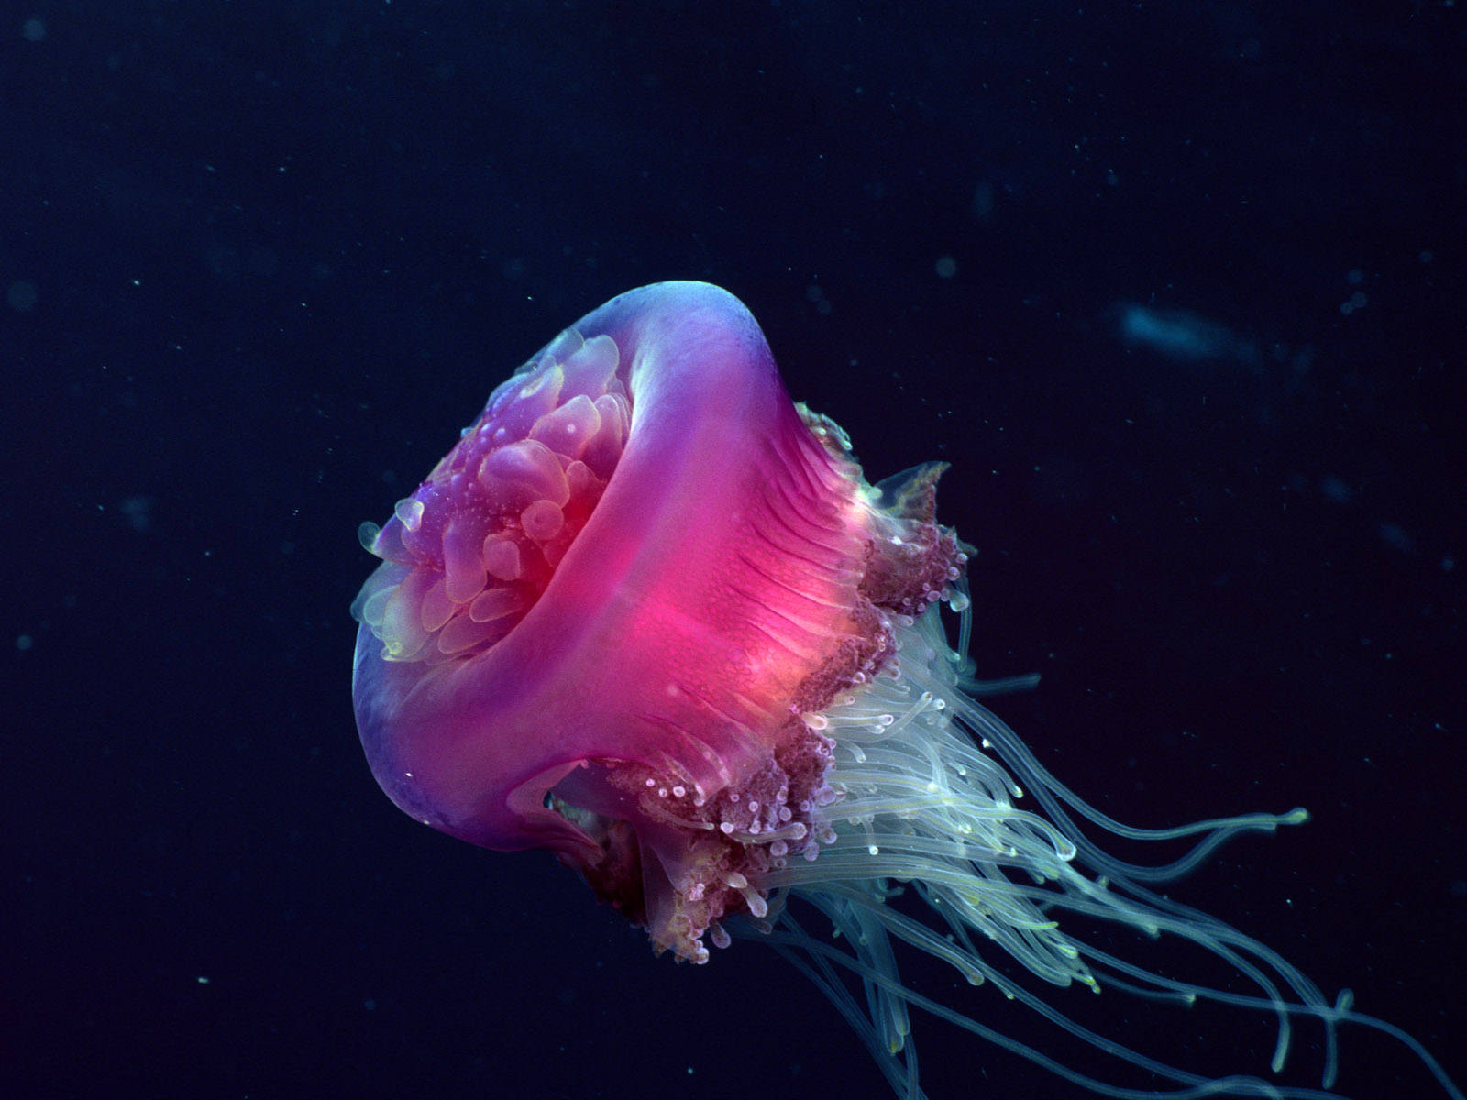
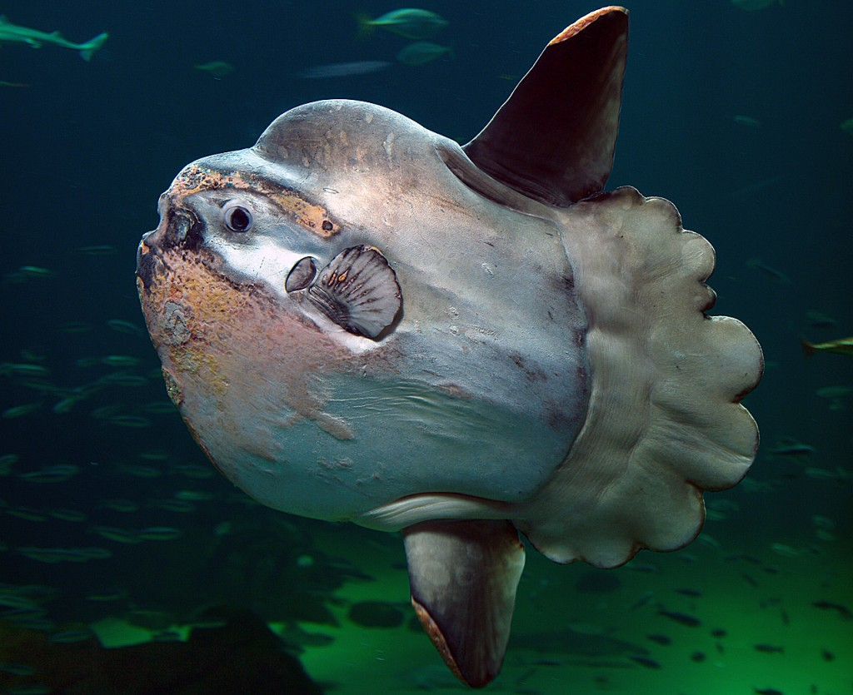
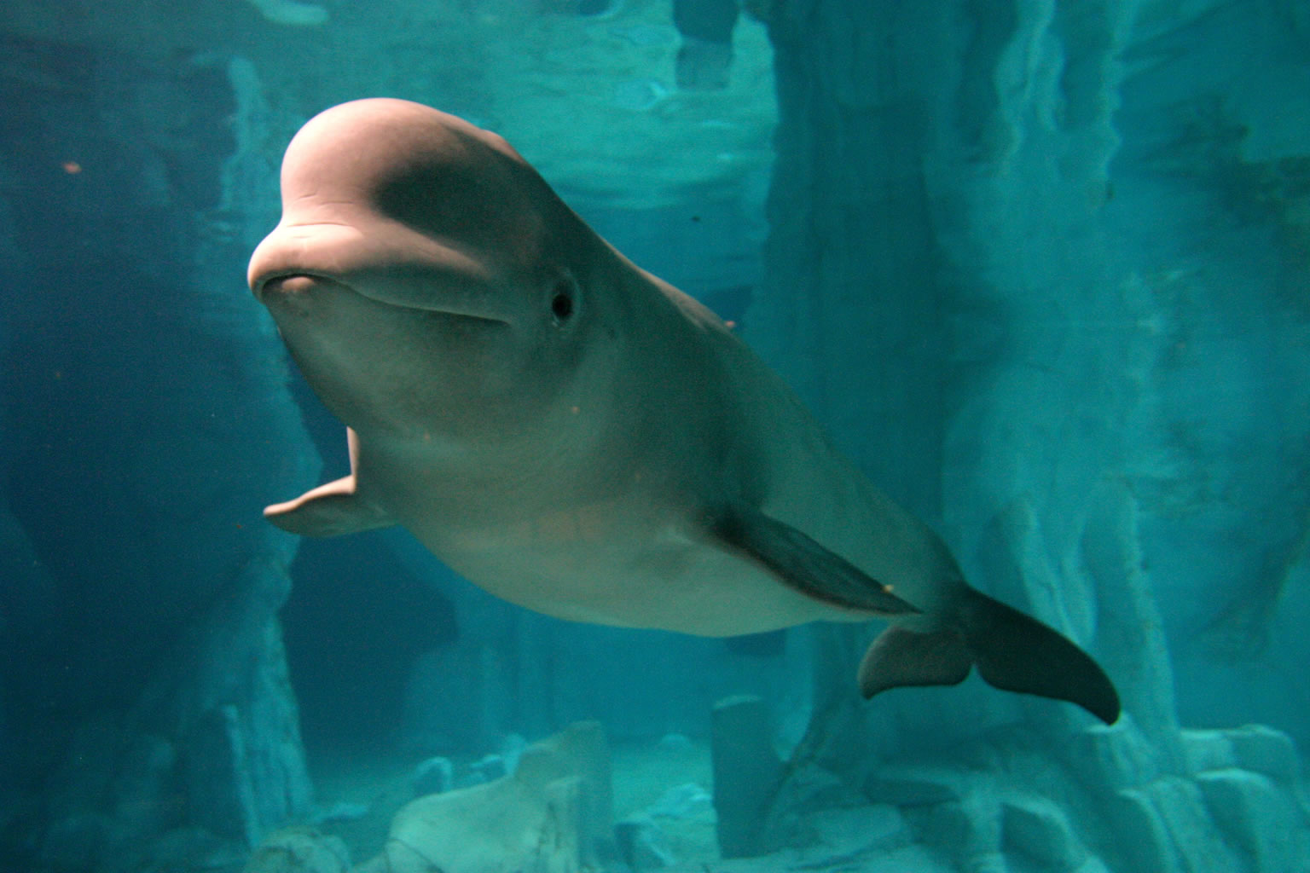
Y creó Dios los grandes monstruos marinos, y todo ser viviente que se mueve, que las aguas
produjeron según su género, y toda ave alada según su especie. Y vio Dios que era bueno

Slide 21
Y Dios los bendijo, diciendo: Fructificad y multiplicaos, y llenad las aguas en los mares, y multiplíquense las aves en la tierra
Y fue la tarde y la mañana el día quinto

Slide 22
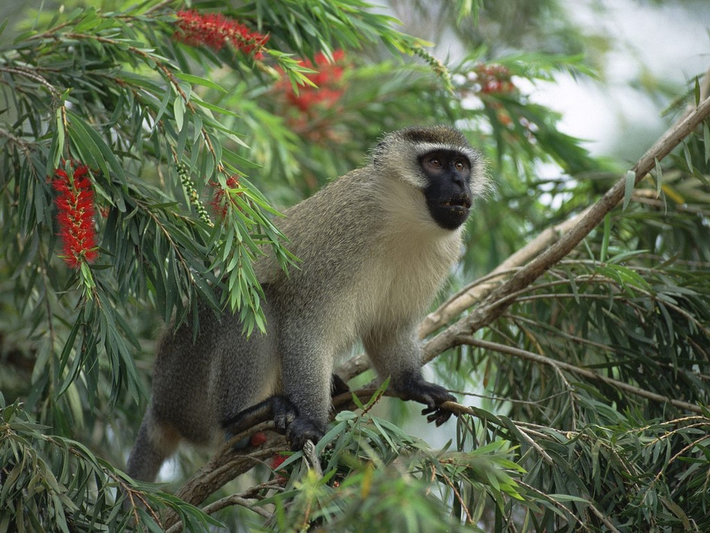
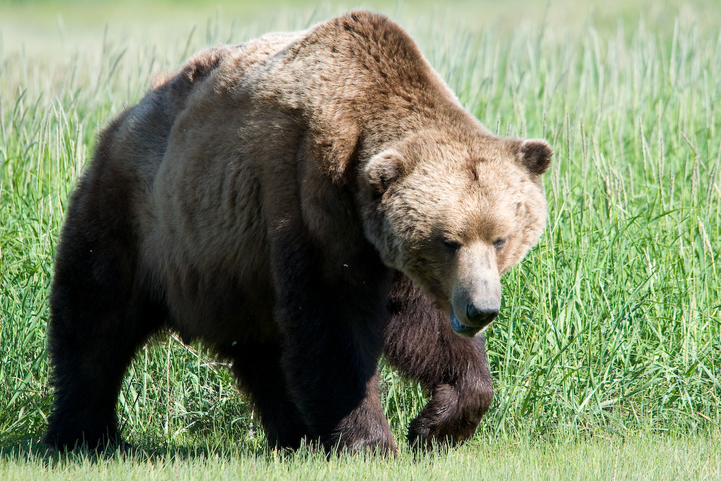
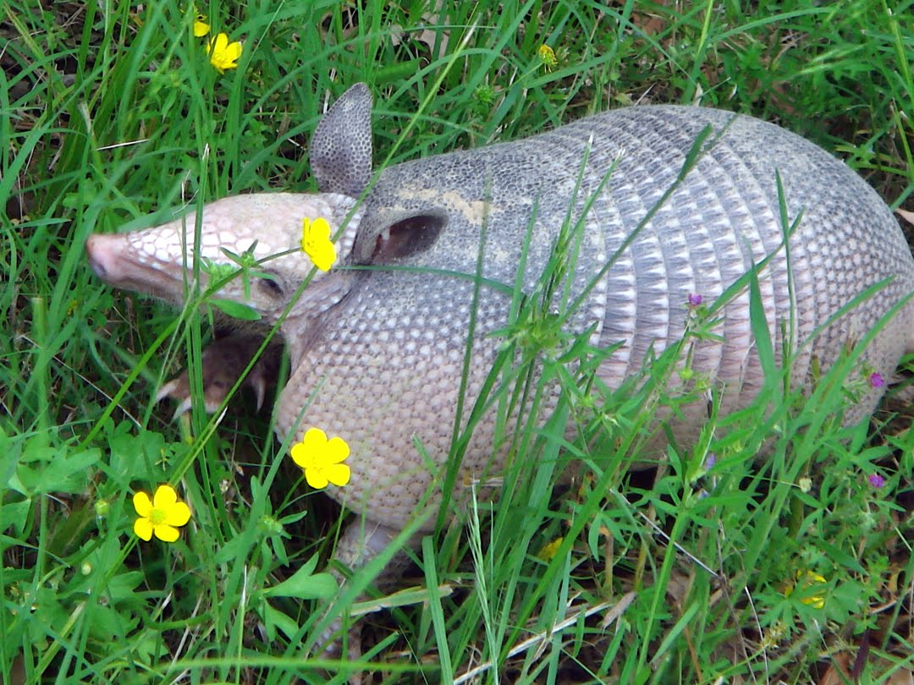
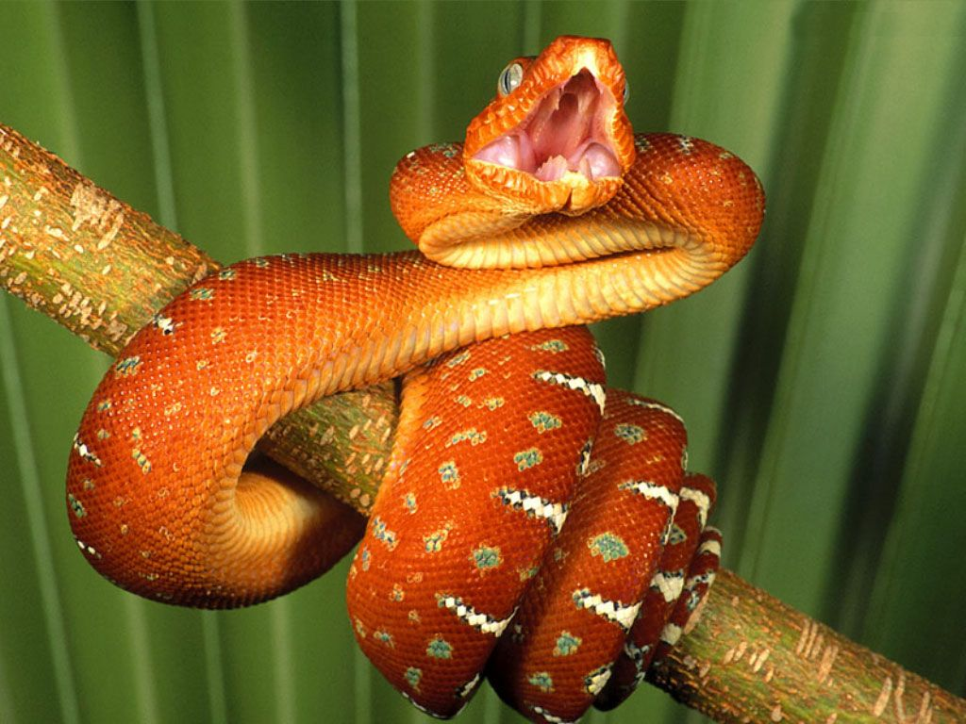
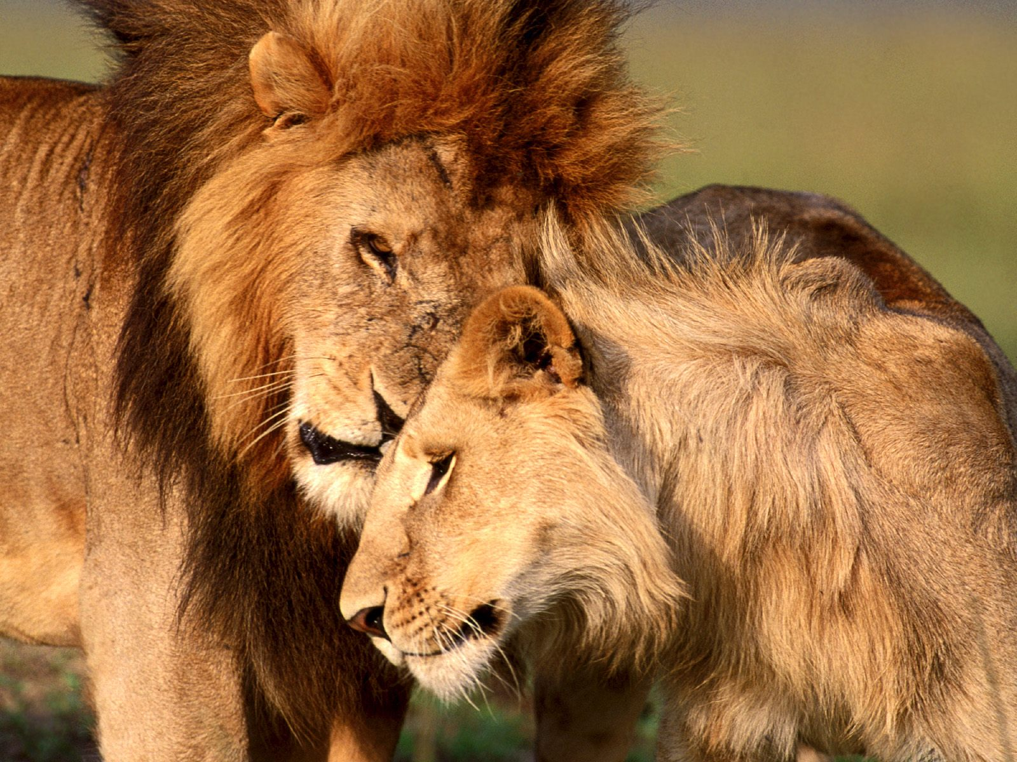
Luego dijo Dios: Produzca la tierra seres vivientes según su género, bestias y serpientes y animales de la tierra según su especie. Y fue así

Slide 23
E hizo Dios animales de la tierra según su género, y ganado según su género, y todo
animal que se arrastra sobre la tierra según su especie. Y vio Dios que era bueno

Slide 24
Entonces dijo Dios: Hagamos al hombre a nuestra imagen, conforme a nuestra semejanza; y señoree en los peces del mar, en las aves de los cielos, en las bestias, en toda la tierra, y en todo animal que se arrastra sobre la tierra

Slide 25
Y creó Dios al hombre a su imagen,
a imagen de Dios lo creó; varón y hembra los creó

Slide 26
Y vio Dios todo lo que había hecho, y he aquí que era bueno en gran manera
Y fue la tarde y la mañana el día sexto

Slide 27
Fueron, pues, acabados los cielos y la tierra,
y todo el ejército de ellos. Y acabó Dios en el día séptimo la obra que hizo; y reposó el día séptimo de toda la obra que hizo

Slide 28
Y bendijo Dios al día séptimo, y lo santificó, porque en él reposó de toda la obra que había hecho en la creación

